Slide 1
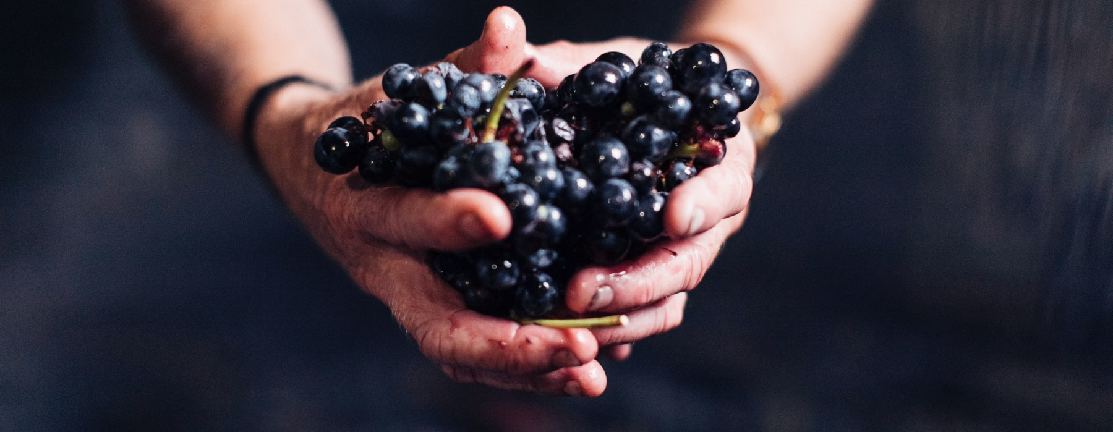
DASAR
DARI ANGGUR AUSTRALIA

Slide 2


Dibuat dari anggur yang ditanam pada variasi iklim yang sangat beragam, melintasi perjalanan jutaan tahun dalam pembuatannya, setiap gelas anggur Australia menceritakan sebuah kisah.
Seperti para pendahulu, petani dan pembuat anggur modern kita terus bersemangat, tangguh, dan kreatif; Terus-menerus didorong untuk menjajaki cara-cara baru untuk menyempurnakan teknik lama. Komunitas kami terhubung oleh rasa saling menghormati dan kecintaan bersama untuk membuat anggur yang luar biasa, sambil melindungi keajaiban alam untuk dinikmati generasi mendatang. Menerapkan pemikiran modern ke tanah kuno kami, kami memperlakukan eksperimen yang menyenangkan dengan sangat serius.
Jadi, jika Anda mencari cita rasa petualangan, biarkan anggur Australia menjadi pemandu Anda. Karena dalam setiap botol anggur Australia, Anda akan merasakan keajaiban Australia – pengingat akan petualangan dan keragaman yang mendefinisikan budaya dan tanah kami.

Slide 3

ANGGUR UNIK
DARI TANAH YANG MURNI
Australia adalah keanekaragaman, dengan lebih dari 100 varian anggur yang berbeda yang ditumbuhkan di seluruh 65 wilayah anggur.
Komunitas anggur Australia terkenal akan kreativitasnya dan keinginannya untuk bereksperimen.
Wine Australia Adalah expresi ungkapan otentik dari orang yang mengolahnya serta tanah dan iklim negara itu yang beragam.
Australia adalah rumah dari komunitas pembuatan anggur yang memiliki keterampilan tinggi yang mengolah anggur premium yang terpandang di antara yang terbaik di dunia.

Slide 4
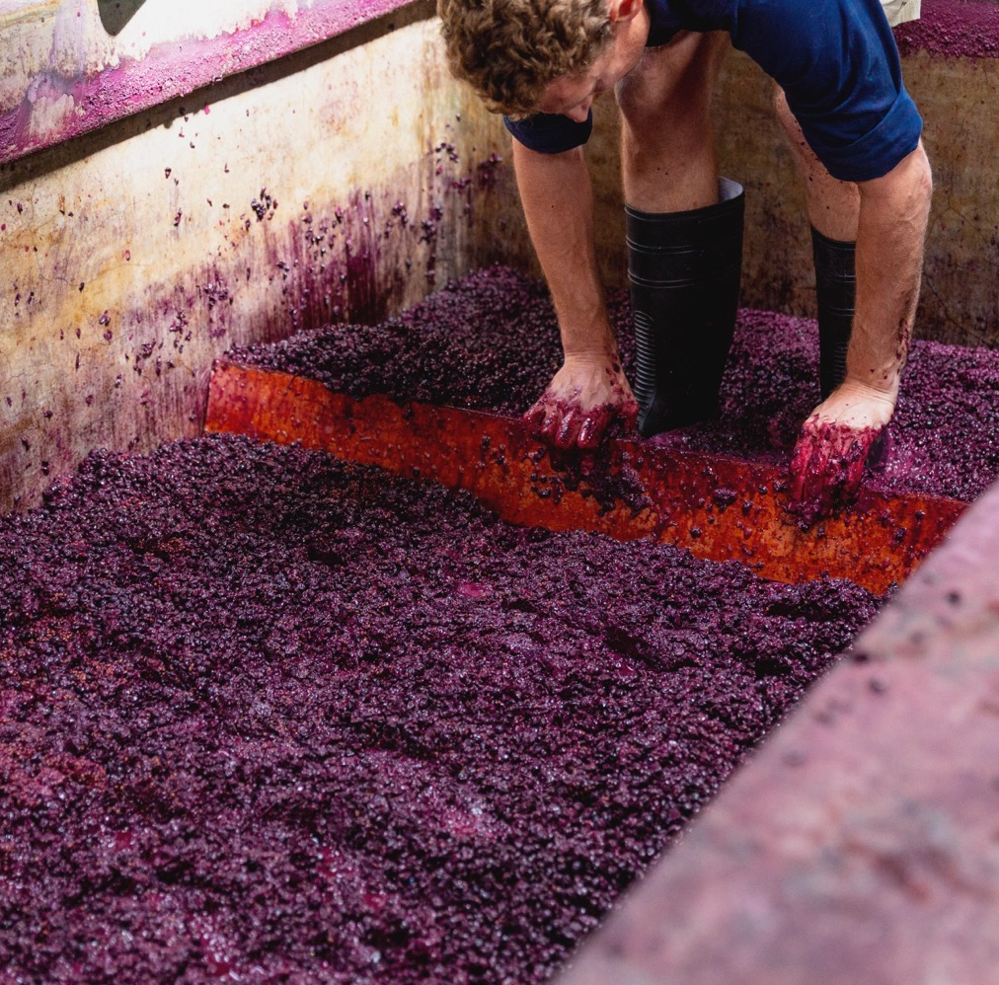
HARI INI KITA AKAN MEMBAHAS
Sejarah anggur Australia
Geografi, iklim dan tanah
Wilayah yang patut diperhatikan
Varietas utama dan gaya anggur

Slide 5

ERA ANGGUR FORTIFIKASI:
1900 SAMPAI 1940an
Permintaan yang tinggi akan anggur dengan alkohol yang lebih tinggi mendorong pemeliharaan kebun anggur yang tua: Shiraz, Mataró (Mourvèdre) dan Grenache tetap dipelihara, dan untuk ditemukan kembali dan dipelihara sebagai sesuatu yang sangat berharga beberapa dekade kemudian.
Didorong oleh permintaan domestik dan ekspor, fortified wine mendominasi produksi dan perdagangan
Rutherglen Muscats dan Muscadelles yang paling dikenal di era ini
SEJARAH ANGGUR AUSTRALIA
ERA PIONIR:
AKHIR 1700an, 1800an
Pionir petani anggur Australia menanam anggur, memperluas perkebunan anggur mereka dan mulai mengekspor
Wilayah yang penting digarap dan dikembangkan, termasuk Hunter Valley, Tasmania, Yarra Valley, McLaren Vale, Barossa dan Rutherglen
James Busby membawa kembali ratusan potongan batang anggur dari Eropa, yang menjadi sumber dari kebun anggur yang sangat berharga

Slide 6

ERA RENAISANS:
1940an hingga 1960an
Penanam dan pembuat anggur yang ambisius menantang permintaan konsumen atas fortified wine dengan memproduksi sejumlah kecil table wine yang terbaik Australia.
Kepopuleran fortified wine mencapai puncaknya dan masyarakat mulai mengembangkan rasa untuk table wine
MASA KEEMASAN:
1960an hingga saat INI
Budaya makanan dan table wine bertumbuh, dan para pelopor dalam pembuatan anggur menemukan dan menemukan kembali berbagai wilayah beriklim sejuk
Penjualan red wine sangat tinggi pada tahun 1970 an dan permintaan untuk white wine meningkat pada tahun 1980an
Pada awal 1980an, Australia adalah eksportir terbesar ke-18, pada awal 1990 menduduki posisi keenam
Saat ini komunitas anggur Australia beragam, unik dan benar-benar berkelas dunia

Slide 7
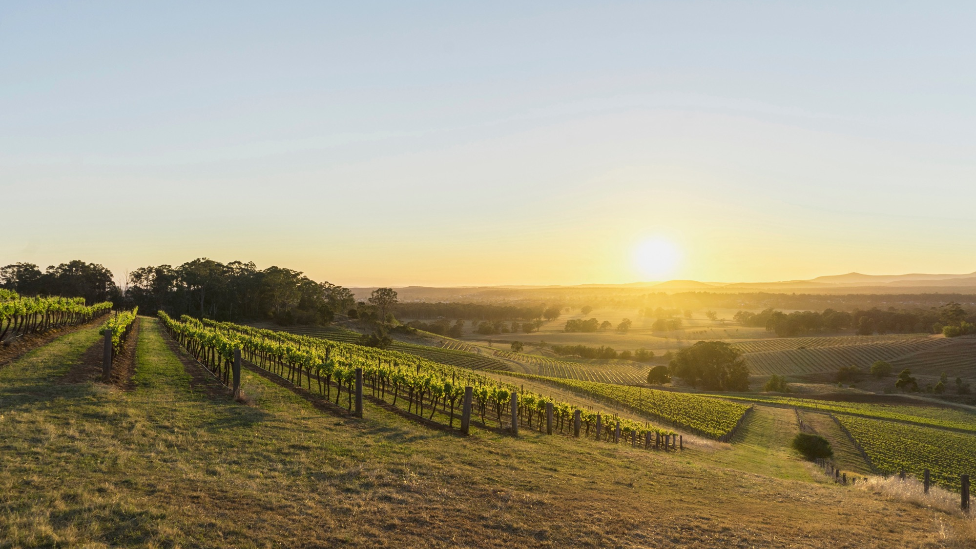
KUNO DAN BERAGAM
GEOGRAFI AUSTRALIA,
IKLIM DAN TANAH:

Slide 8
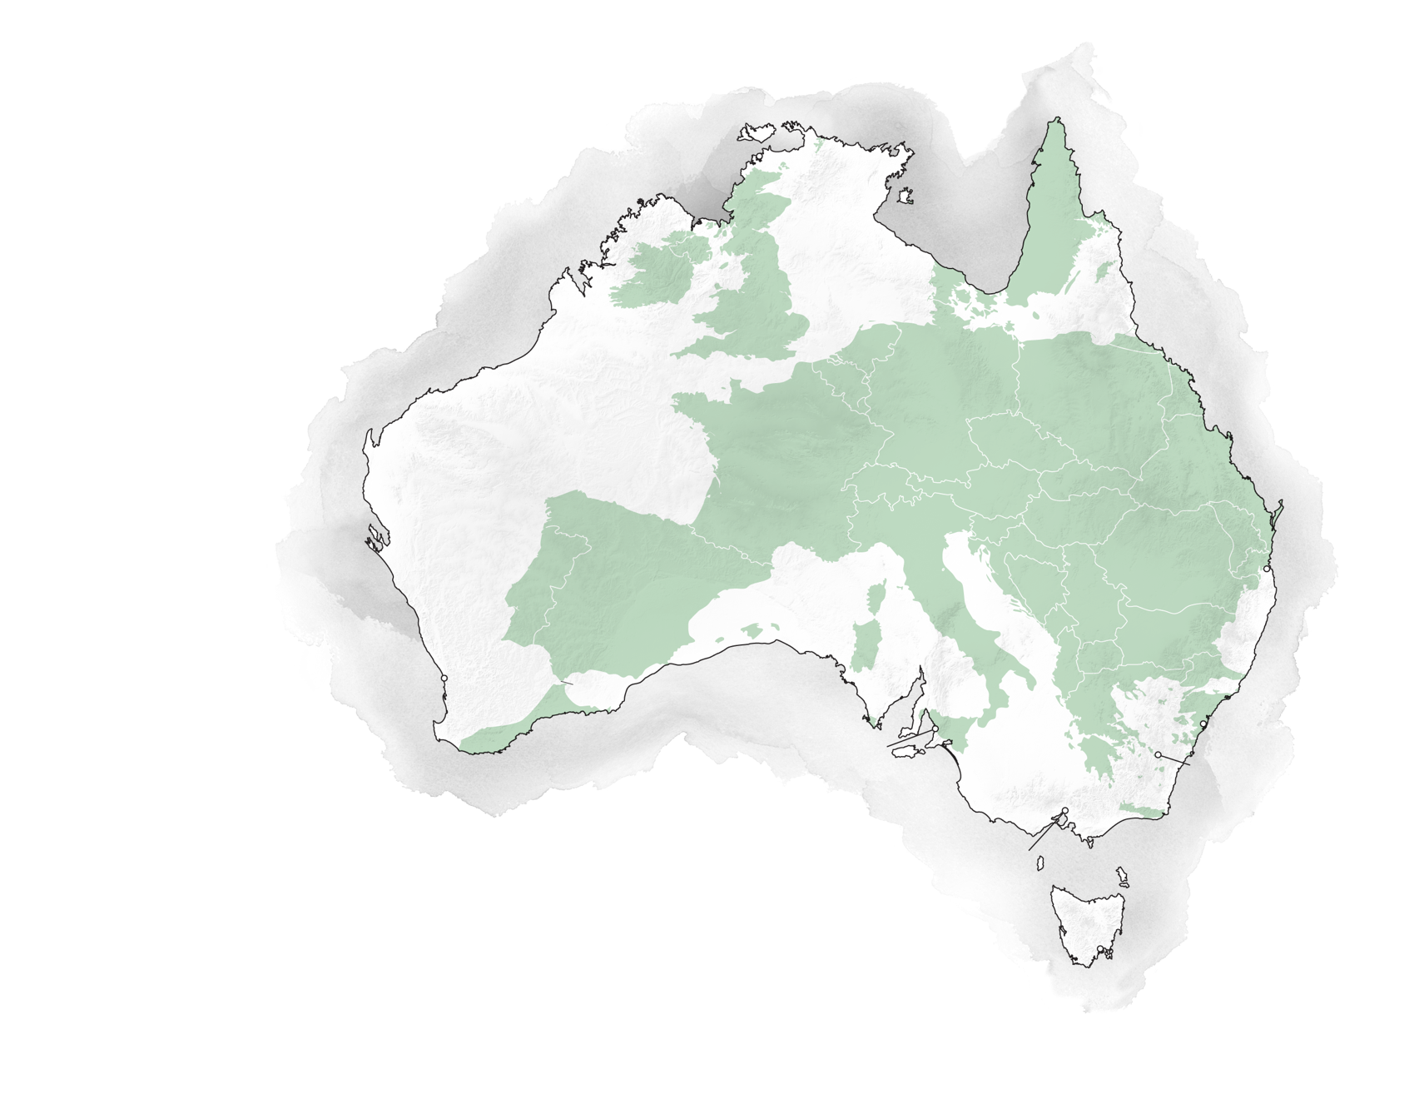
AUSTRALIA
Darwin
SWEDEN
IRELAND
NEGARA KEENAM TERBESAR DI DUNIA
LEBIH BESAR DARI EROPA
UK
GERMANY
POLAND
FRANCE
Kuno secara geografi dan beragam secara biologi
Kebun anggur di seluruh negara, tetapi terkonsentrasi di tenggara dan barat daya
Samudra hindia yang dingin menjaga suhu dingin di selatan, ideal untuk membuat anggur
AUSTRIA
PORTUGAL
ROMANIA
Brisbane
SPAIN
ITALY
Perth
GREECE
Sydney
Adelaide
Canberra
Melbourne
Hobart
*Indicative only

Slide 9
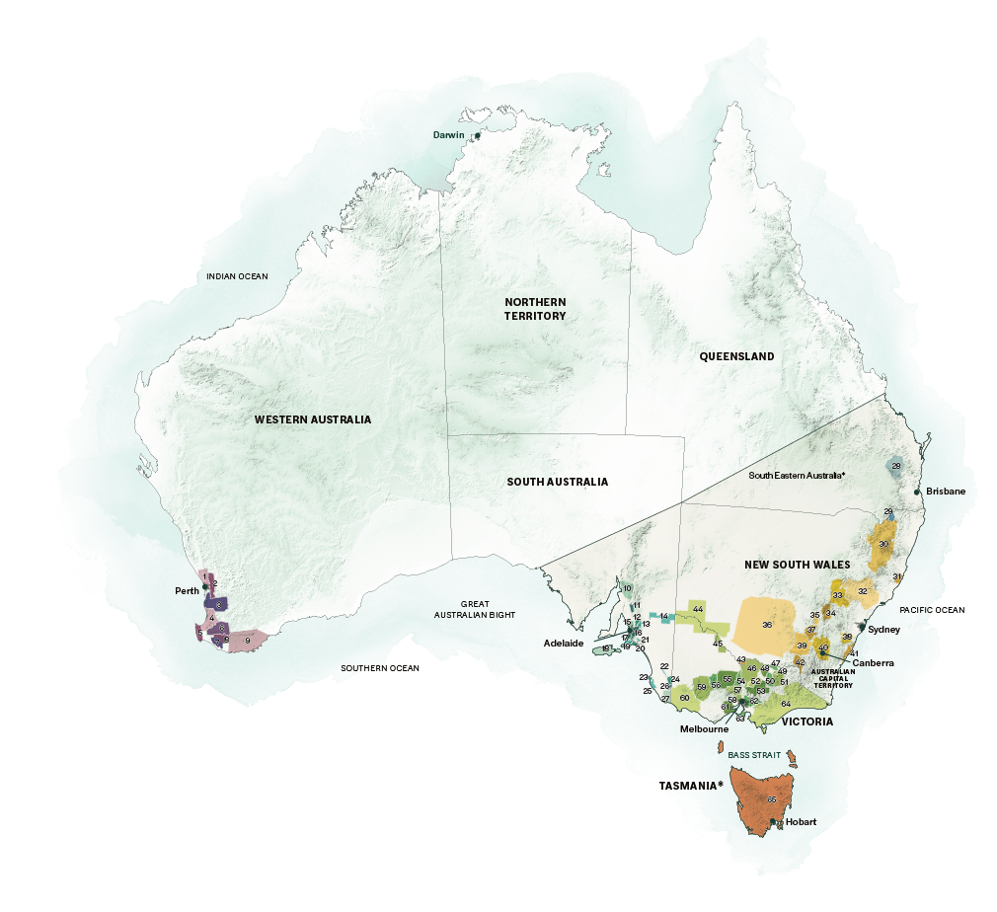
WILAYAH ANGGUR DI AUSTRALIA
WESTERN AUSTRALIA
1 Swan District
2 Perth Hills
3 Peel
4 Geographe
5 Margaret River
6 Blackwood Valley
7 Pemberton
8 Manjimup
9 Great Southern
SOUTH AUSTRALIA
10 Southern Flinders Ranges
11 Clare Valley
12 Barossa Valley
13 Eden Valley
14 Riverland
15 Adelaide Plains
16 Adelaide Hills
17 McLaren Vale
18 Kangaroo Island
19 Southern Fleurieu
20 Currency Creek
21 Langhorne Creek
22 Padthaway
23 Mount Benson
24 Wrattonbully
25 Robe
26 Coonawarra
27 Mount Gambier
QUEENSLAND
28 South Burnett
29 Granite Belt
NEW SOUTH WALES
30 New England Australia
31 Hastings River
32 Hunter
33 Mudgee
34 Orange
35 Cowra
36 Riverina
37 Hilltops
38 Southern Highlands
39 Gundagai
40 Canberra District
41 Shoalhaven Coast
42 Tumbarumba
43 Perricoota
VICTORIA
44 Murray Darling
45 Swan Hill
46 Goulburn Valley
47 Rutherglen
48 Glenrowan
49 Beechworth
50 King Valley
51 Alpine Valleys
52 Strathbogie Ranges
53 Upper Goulburn
54 Heathcote
55 Bendigo
56 Pyrenees
57 Macedon Ranges
58 Sunbury
59 Grampians
60 Henty
61 Geelong
62 Yarra Valley
63 Mornington Peninsula
64 Gippsland*
TASMANIA
65 Tasmania*
*South Eastern Australia
and Gippsland are zones,
Tasmania is a state.

Slide 10
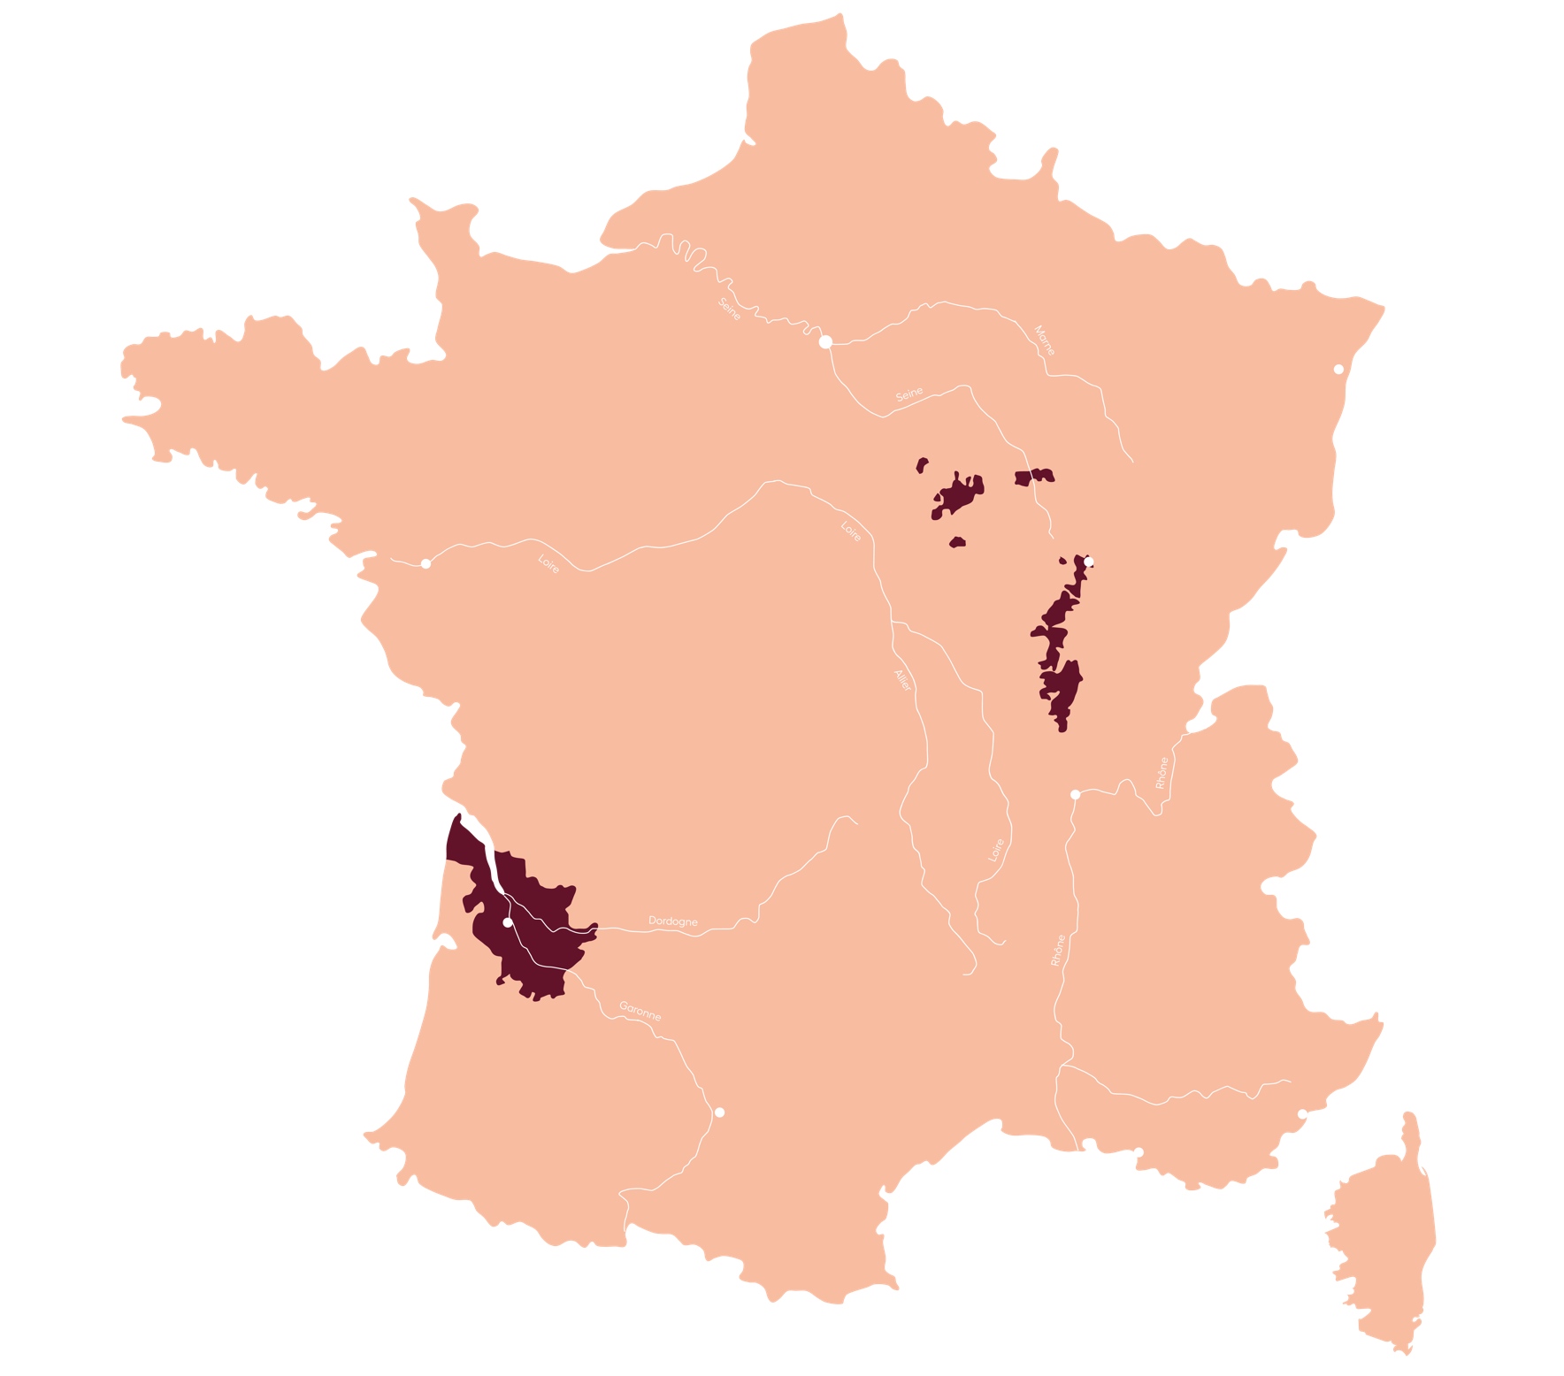
PARIS
STRASBOURG
Sekitar
BURGUNDY
NANTES
145,000
DIJON
hektar
PERANCIS
0.02%
Dari total lahan benua australia terdiri dari kebun anggur
Ini kira-kira sama dengan Bordeaux digabungkan dengan Burgundy.
LYON
BORDEAUX
BORDEAUX

Slide 11
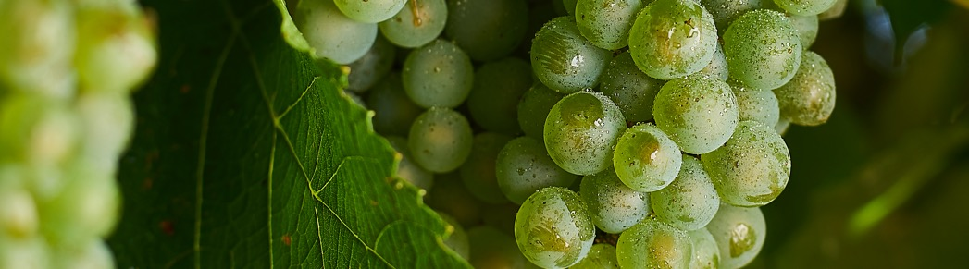
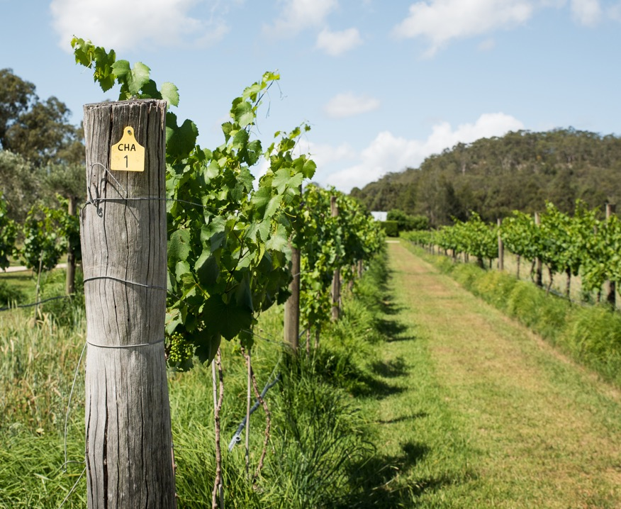
IKLIM YANG BERAGAM
DARI WILAYAH ANGGUR AUSTRALIA
Garis lintang, pengaruh dan elevasi laut Australia kesemuanya berkontribusi pada suatu keragaman iklim yang menakjubkan
Wilayah anggur premium berlokasi di area negara yang memiliki temperatur sedang
Terkonsentrasi di NSW, Australia Selatan, Tasmania, Victoria dan Australia Barat

Slide 12
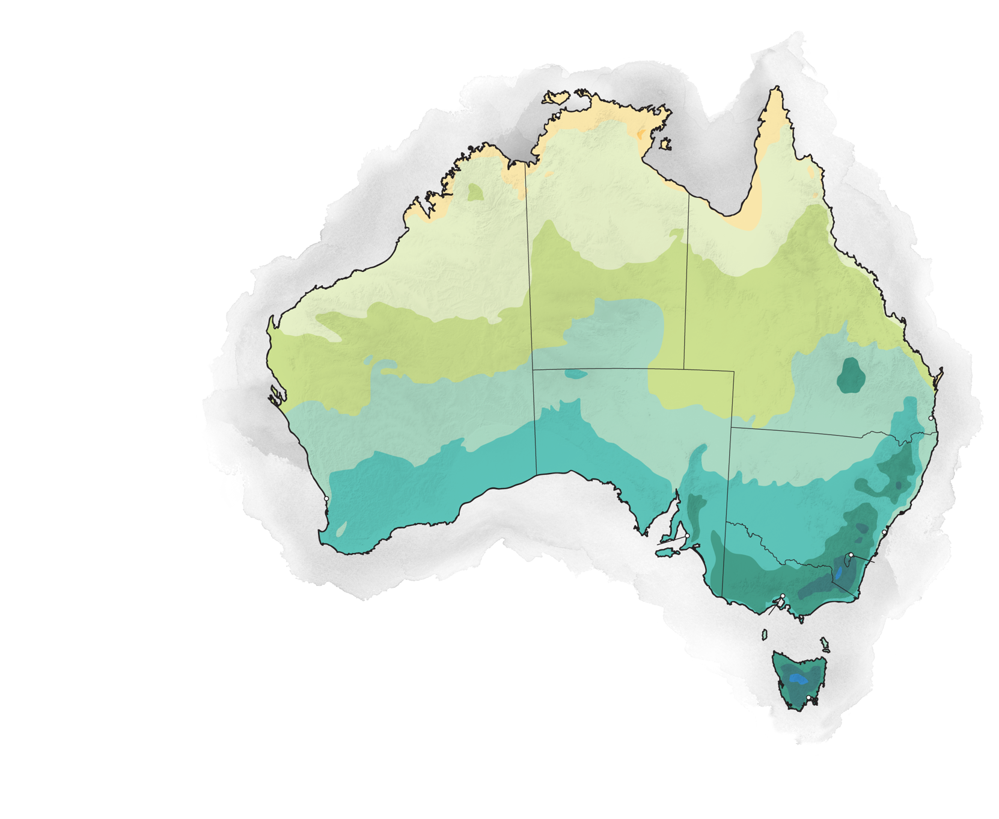
Temperature
Darwin
39ºC / 102ºF
36ºC / 97ºF
33ºC / 92ºF
30ºC / 86ºF
27ºC / 81ºF
WILAYAH UTARA
24ºC / 75ºF
21ºC / 70ºF
18ºC / 64ºF
QUEENSLAND
15ºC / 59ºF
AUSTRALIA BARAT
12ºC / 54ºF
9ºC / 49ºF
AUSTRALIA SELATAN
6ºC / 43ºF
Brisbane
3ºC / 37ºF
0ºC / 32ºF
-3ºC / 27ºF
Perth
NEW SOUTH WALES
AUSTRALIAN
CAPITAL TERRITORY
Sydney
Adelaide
TEMPERATURE
MINIMUM
Canberra
VICTORIA
Melbourne
Source: Bureau of Meteorology
RATA-RATA TAHUNAN DALAM 30 TAHUN 1976-2005
TASMANIA
TASMANIA
Hobart

Slide 13
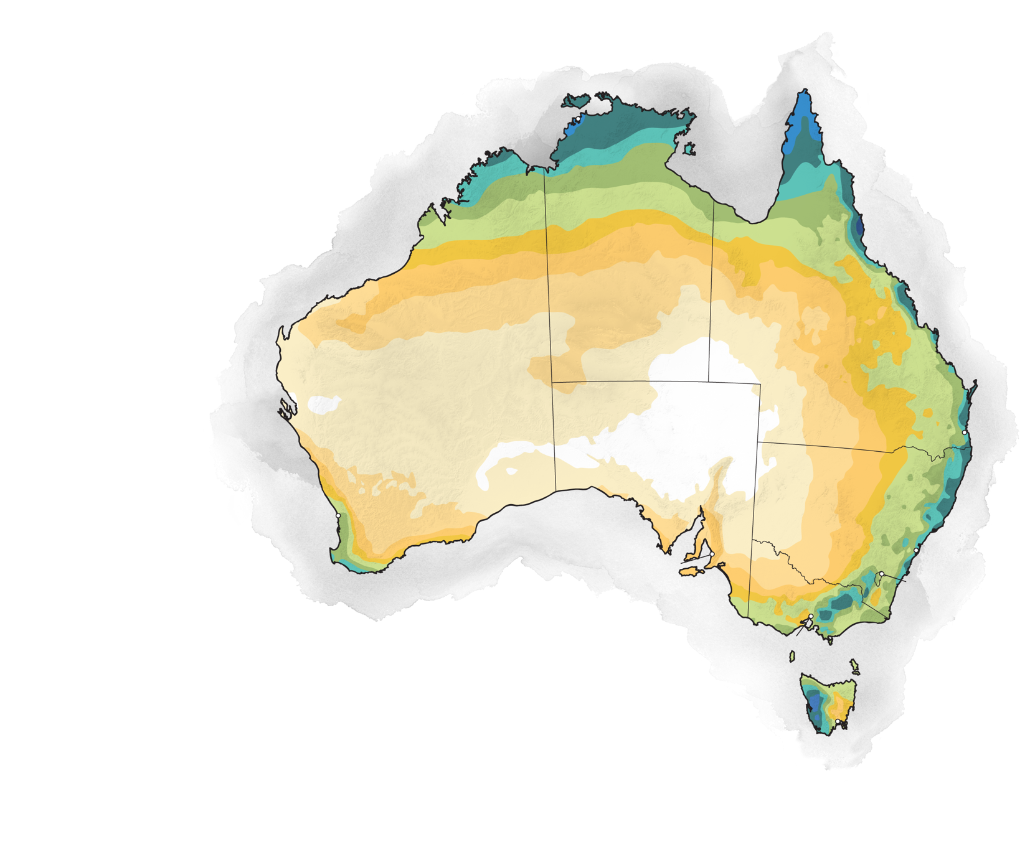
Darwin
Curah hujan milimeter / inci
3200 / 126
2400 / 94.5
2000 / 78.7
1600 / 63
WILAYAH UTARA
1200 / 47.2
100 / 39.40
800 / 31.5
QUEENSLAND
600 / 23.6
AUSTRALIA BARAT
500 / 19.7
400 / 15.7
AUSTRALIA SELATAN
300 / 11.8
Brisbane
200 / 7.9
0 / 0
Perth
NEW SOUTH WALES
AUSTRALIAN
CAPITAL TERRITORY
Sydney
Adelaide
CURAH HUJAN TAHUNAN
Canberra
VICTORIA
Melbourne
Source: Bureau of Meteorology
RATA-RATA DALAM 30 TAHUN 1976–2005
TASMANIA
TASMANIA
Hobart

Slide 14
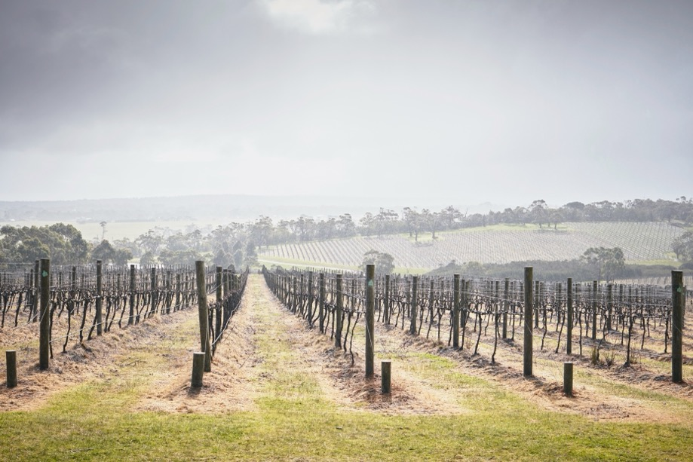
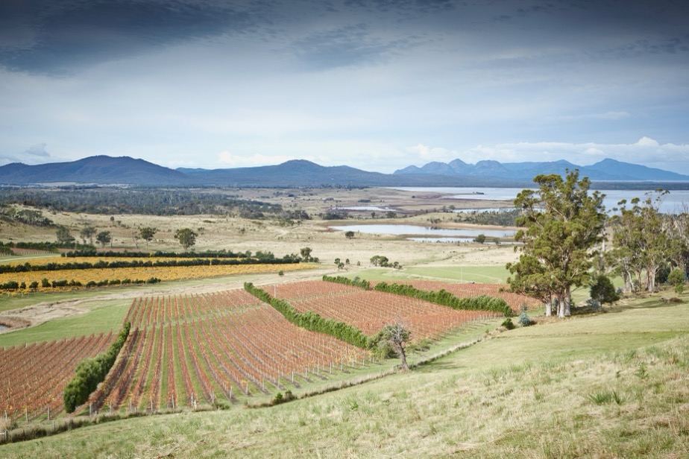
FAKTOR UTAMA IKLIM YANG BERPENGARUH DI AREA KEBUN ANGGUR PREMIUM
GARIS LINTANG
Area dengan garis lintang yang lebih tinggi – yang lebih jauh dari ekuator – lebih sejuk,yang membuat Australia selatan menjadi jauh lebih dingin dibandingkan dengan bagian utara
POLA UDARA MENYEJUKKAN
Angin dingin samudra hindia membuat cuaca memiliki suhu sedang di banyak wilayah anggur terkenal di Australia

Slide 15
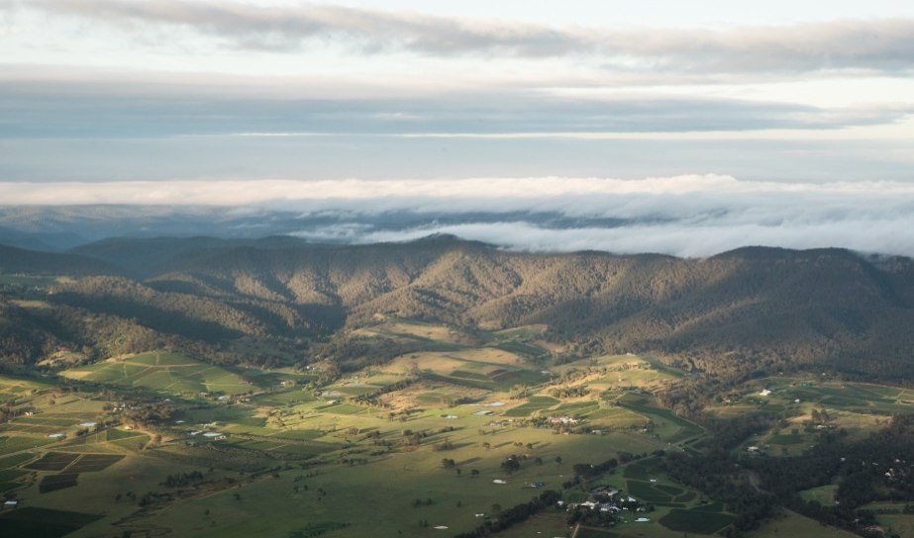
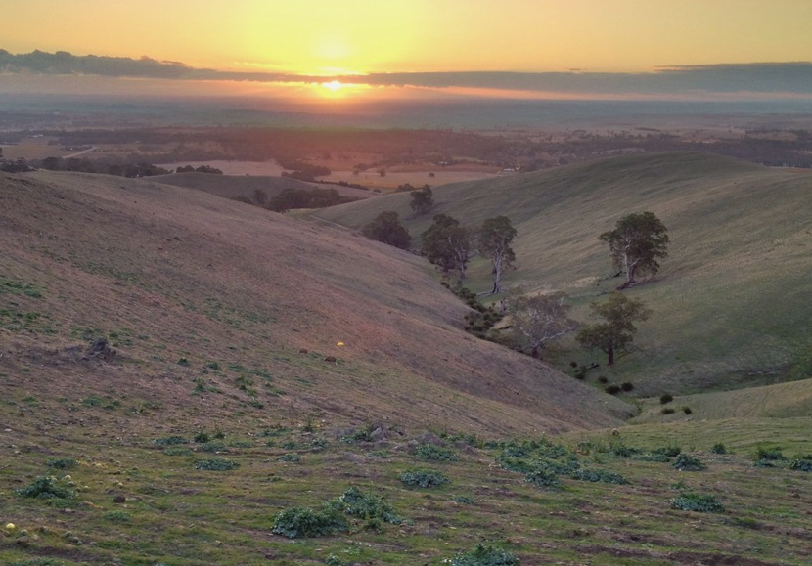
TODAY’S CLASSICS
FITUR
GEOGRAFIS
Tiga barisan pegunungan mempengaruhi iklim dan cuaca;
Darling scarp (wa)
Rangkaian pegunungan /mountain lofty ranges (sa)
Pegunungan great dividing range (qld, nsw, vic)
GARIS LINTANG
Suhu turun sekitar 0.65°C (33ºF) untuk setiap 100 meter (328kaki) Garis lintang; wilayah anggur Australia tertinggi adalah sampai
1000–1200m
(3281–3937Kaki)

Slide 16
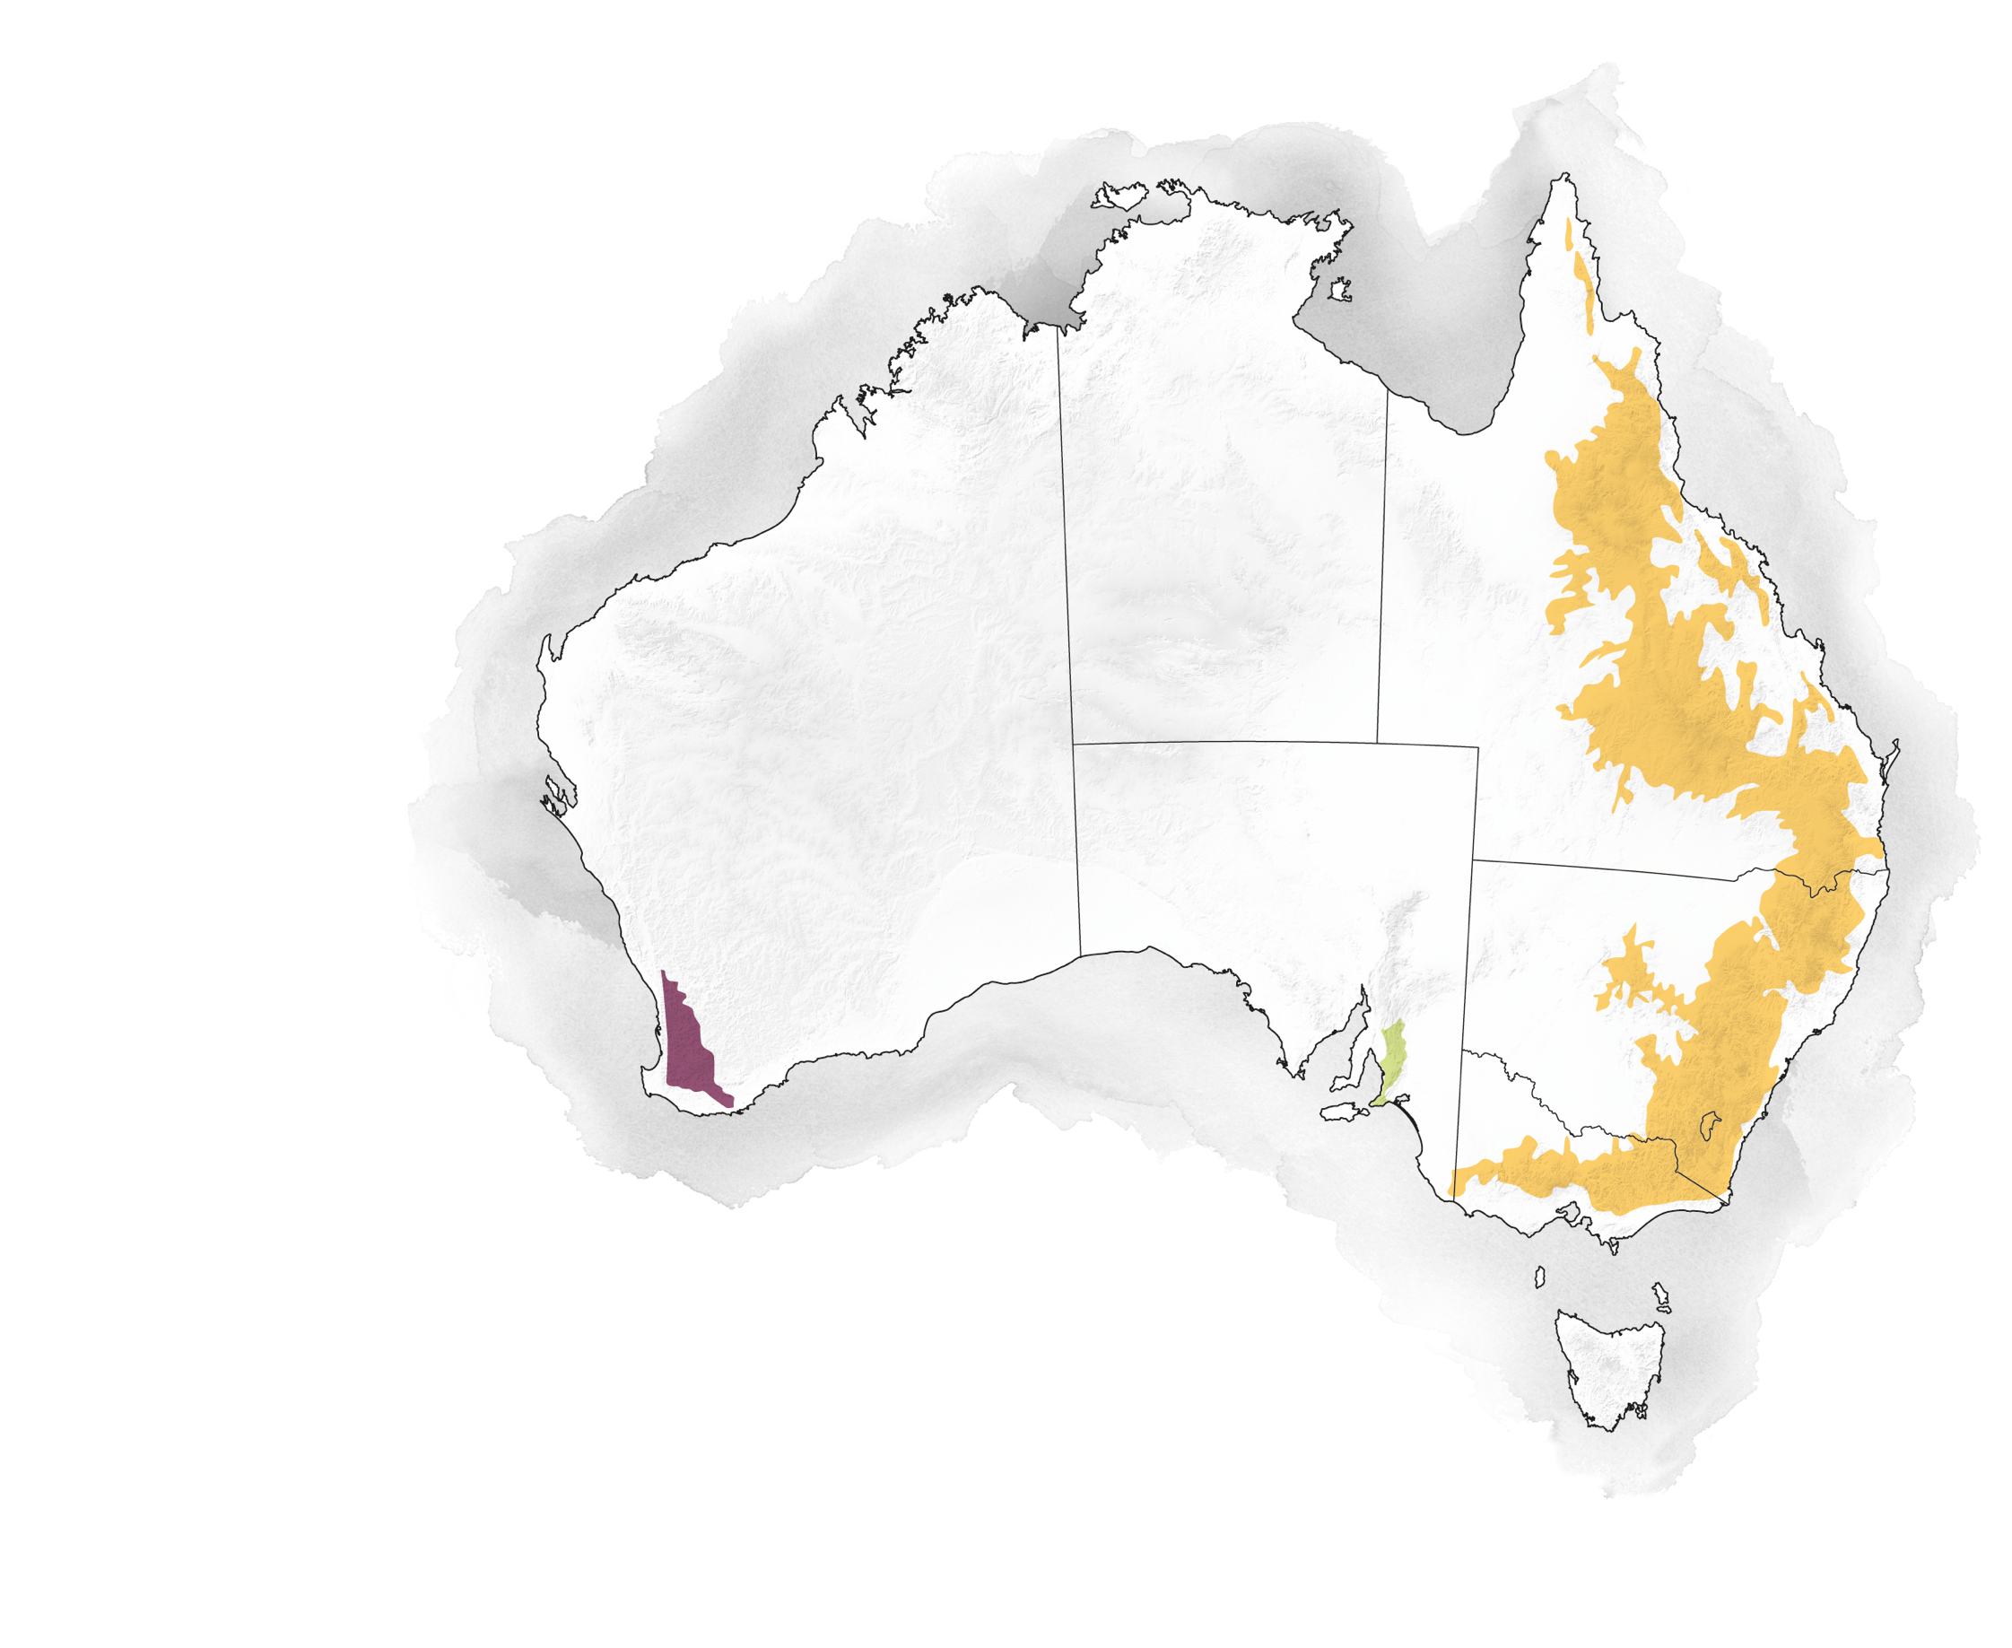
FITUR
GEOGRAFIS
WILAYAH UTARA
QUEENSLAND
AUSTRALIA BARAT
GREAT DIVIDING
RANGE
AUSTRALIA SELATAN
NEW SOUTH WALES
DARLING SCARP
MOUNT LOFTY RANGES
AUSTRALIAN
CAPITAL TERRITORY
VICTORIA
Indicative only
TASMANIA

Slide 17
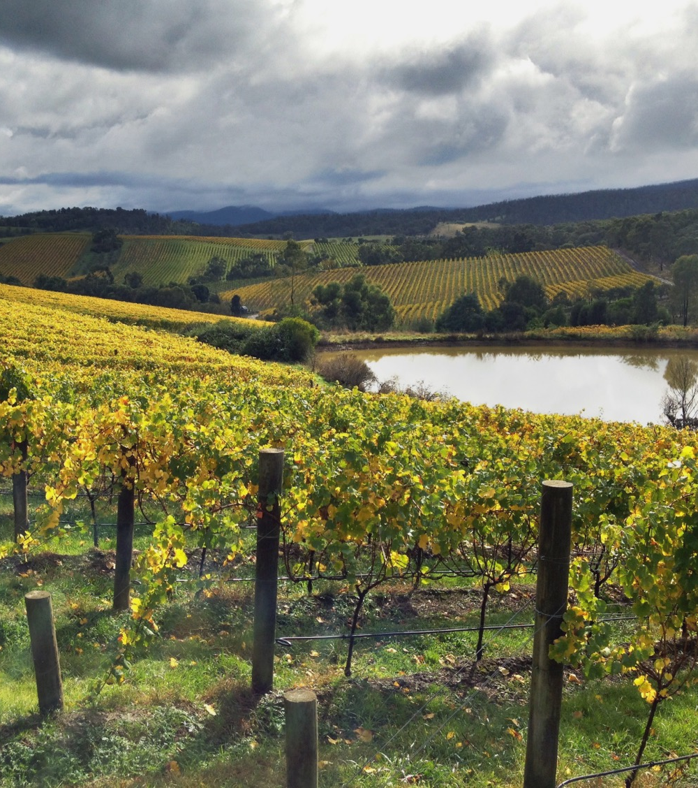
IKLIM KONTINENTAL
Wilayah-wilayah dari area yangluas yang cenderung memiliki musim panas yang lebih panas dan musim dingin yang lebih sejuk.
CLARE VALLEY
RUTHERGLEN
Beberapa bagian GREAT SOUTHERN
CANBERRA DISTRICT

Slide 18
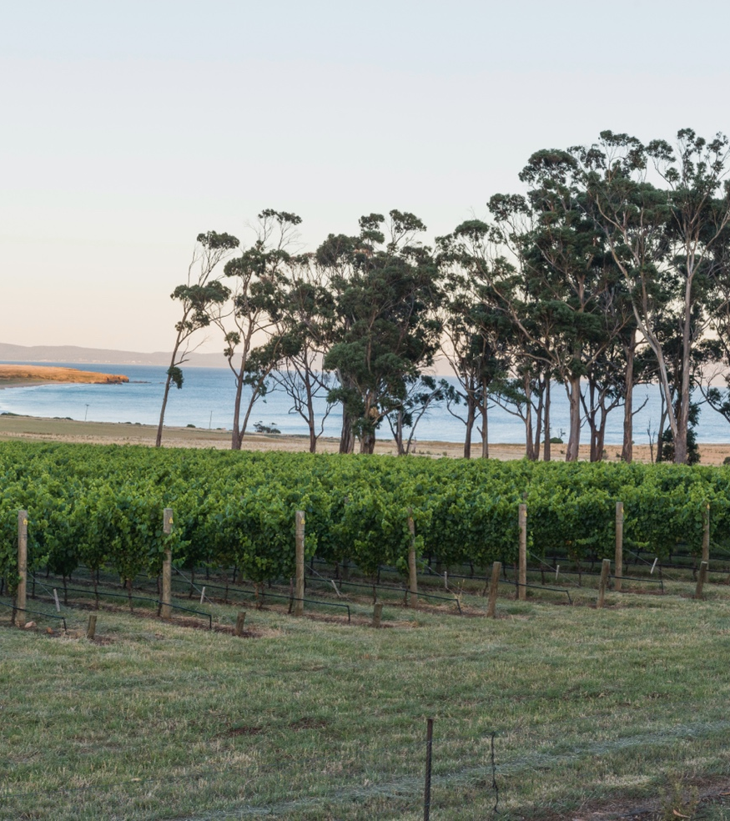
IKLIM
MARITIM
Wilayah dekat pantai, di mana iklimnya memiliki kisaran temperatur yang dengan perbedaan yang lebih kecil and curah hujan terdistribusi lebih rata sepanjang tahun.
ADELAIDE HILLS
COONAWARRA
MORNINGTON PENINSULA
TASMANIA

Slide 19
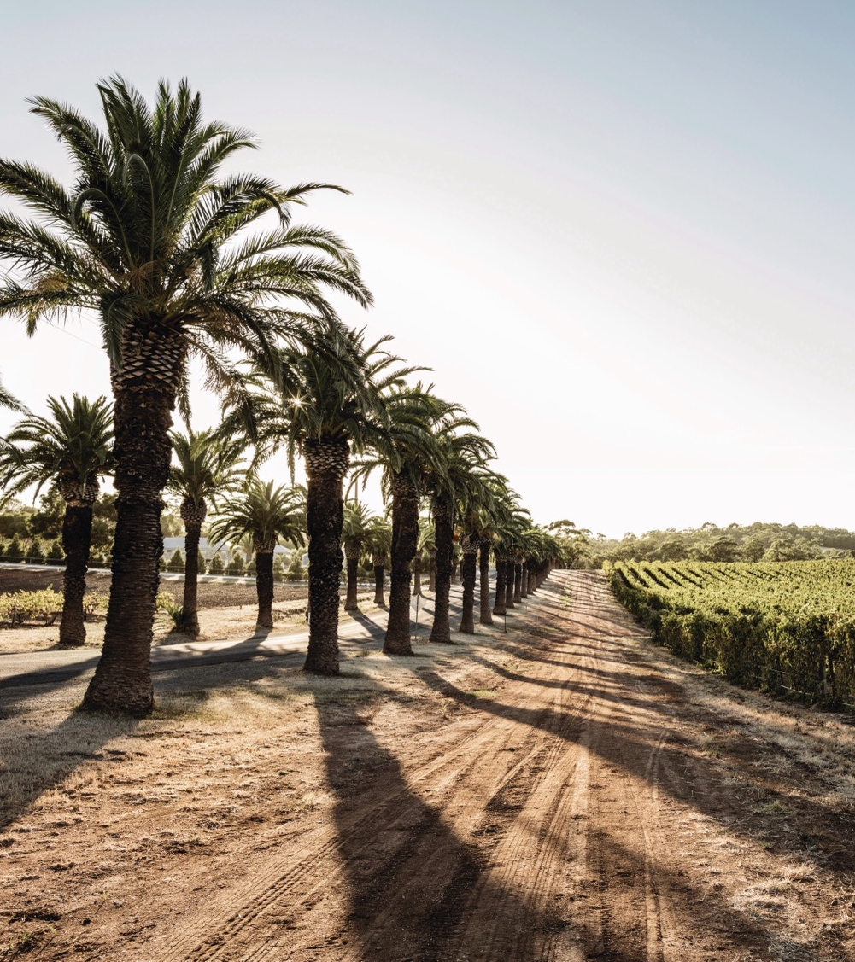
IKLIM MEDITERANIA
Mirip dengan iklim maritim, tetapi musim panas cenderung hangat dan kering. Variasi temperatur antara bulan yang terpanas dan terdingin tidak begitu besar.
BAROSSA VALLEY
GEOGRAPHE
McLAREN VALE
MARGARET RIVER
(+ Pengaruh maritim kuat)

Slide 20
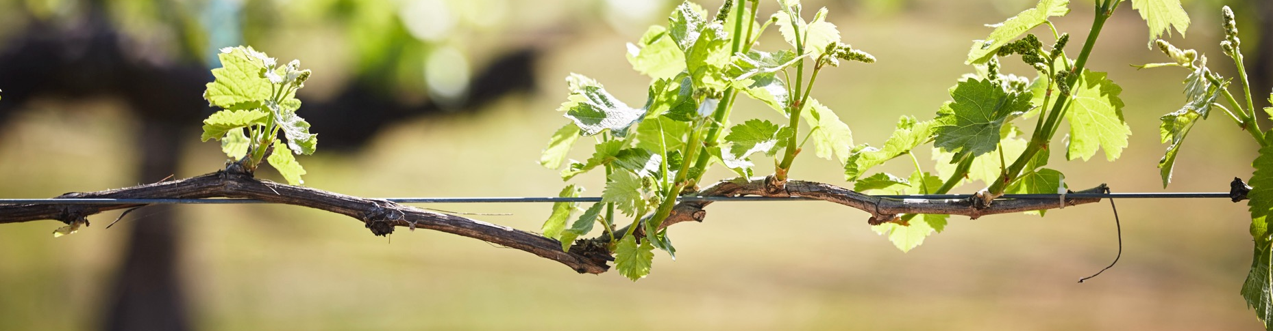
MUSIM MENANAM BUAH ANGGUR
AUSTRALIA
MUSIM SEMI
MUSIM PANAS
MUSIM GUGUR
MUSIM DINGIN
(Maret– Mei)
Veraison (proses buah berubah warna Dan menjadi lebih padat) dan panen
(September – November)
Tunas tumbuh berkembang,
dan berbunga
(Desember – Februari)
Bunga menjadi bakal buah
Dan veraison
(Juni – Agustus)
Pemangkasan dan dormansi

Slide 21
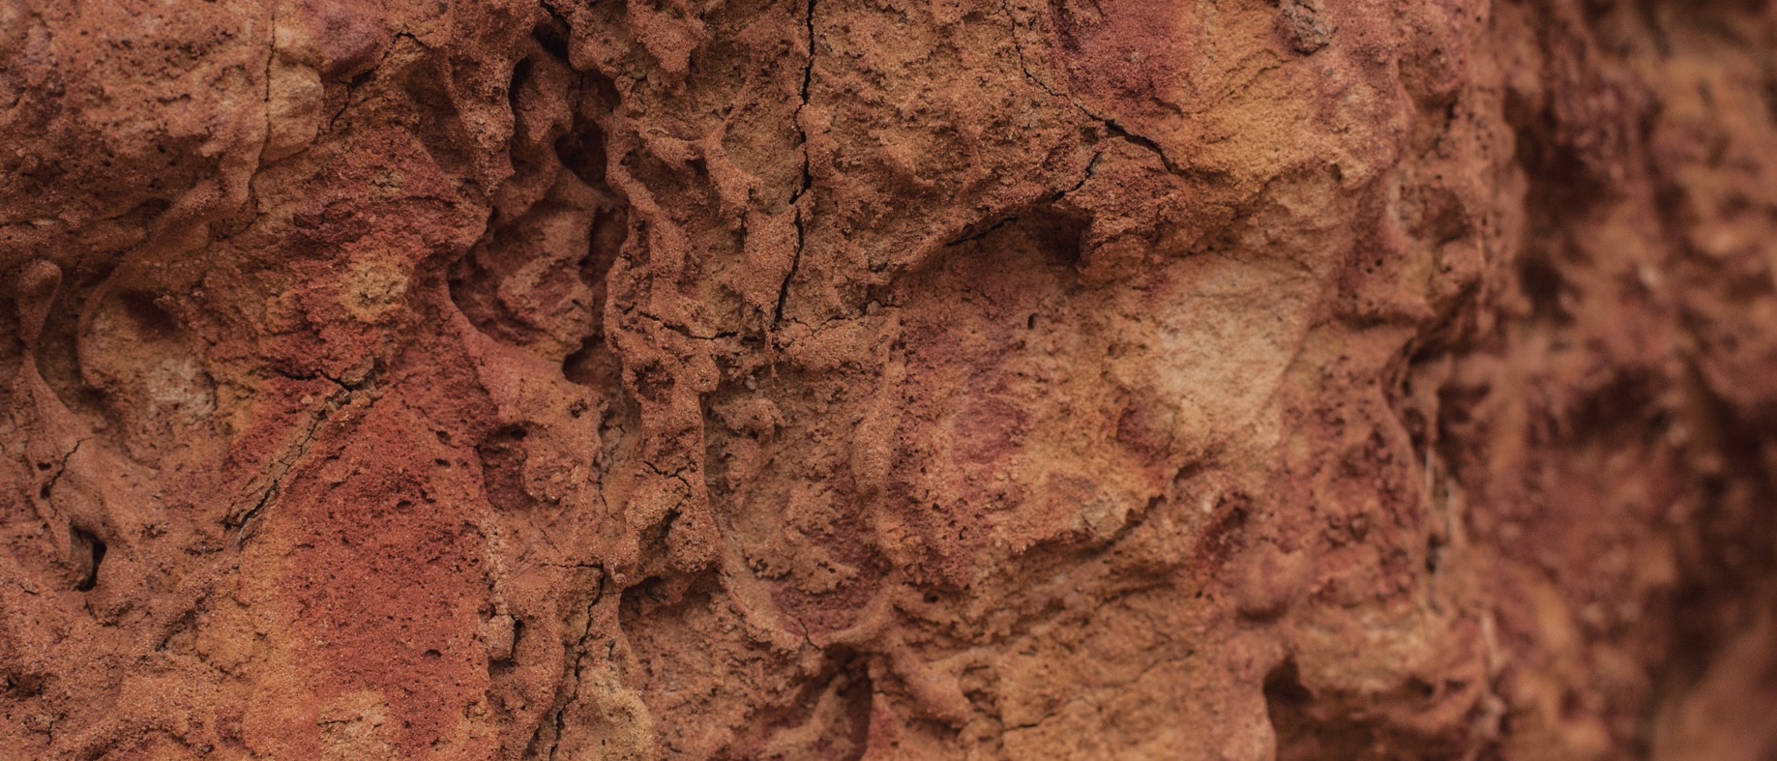
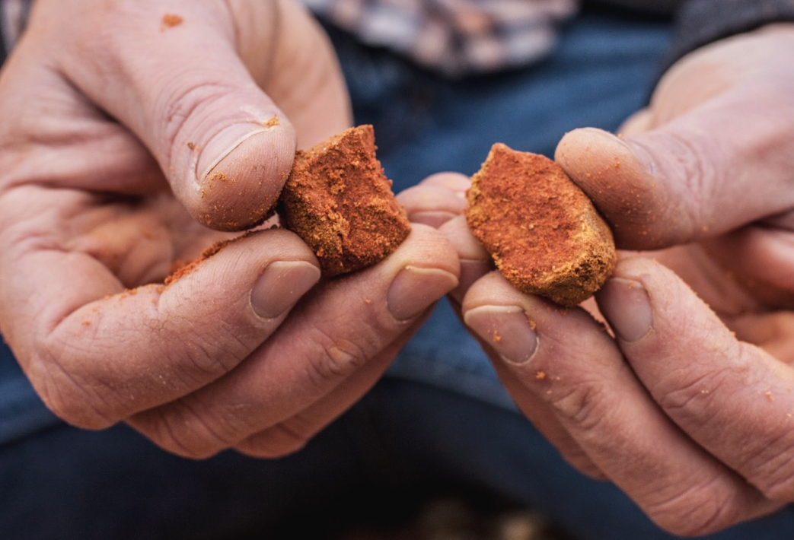
MENGGALI TANAH KUNO AUSTRALIA
Australia merupakan daratan selama lebih dari 100 juta tahun
Sebagian tanahnya merupakan jenis tanah yang paling kuno di bumi ini.
Juga terdapat tanah yang lebih muda dan tanah kapur, dan tanah vulkanik yang subur
Tipe tanah dapat sangat berbeda antara wilayah anggur dan dalam wilayah itu sendiri – bahkan dalam satu blok kebun anggur

Slide 22
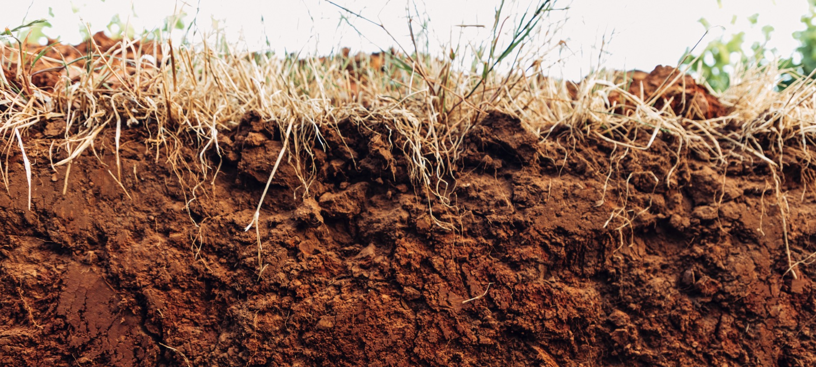
KLASIFIKASI
GEOLOGI
DEPOSIT MARITIM (TANAH KAPUR)
Southeast South Australia, Western Victoria, Murray Valley
GRANIT
Margaret River, Mount Barker, Grampians, Northeast Victoria
VULKANIK(BASAL)
Central Victoria, Northern Tasmania, Hunter Valley, Orange
STRATA SEDIMEN YANG BERMETAMORFOSA DARI PRA-KAMBRIUM DAN KAMBRIUM
Barossa Valley, Eden Valley, Clare Valley, Adelaide Hills, Fleurieu Peninsula, Kangaroo Island

Slide 23
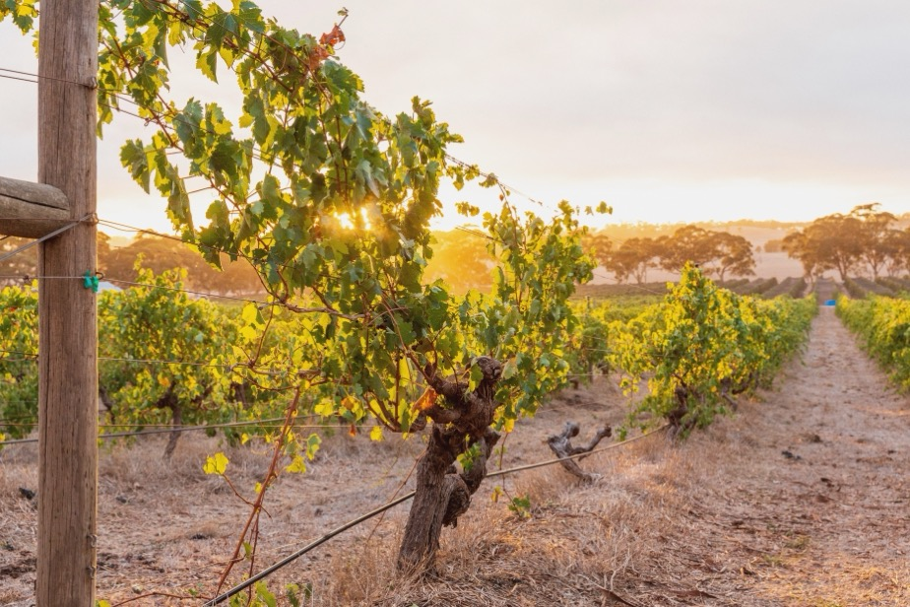

KELOMPOK
TANAH UTAMA
DI WILAYAH ANGGUR AUSTRALIA
TANAH BERPASIR
Tanah berkerikil halus, yang menyerap air dengan cepat yang meretensi panas. Mudah dibudidayakan tetapi dapat kekurangan nutrisi
TANAH LIAT
Tanah dengan texture yang berat, dengan serapan air yang lambar, yang keras seperti batu ketika kering akan tetapi mampu mempertahakan hawa dingin di tanah

Slide 24
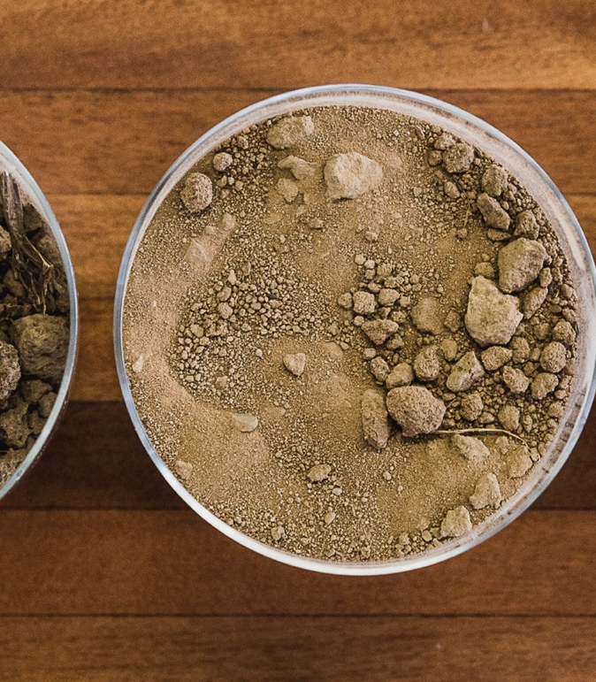
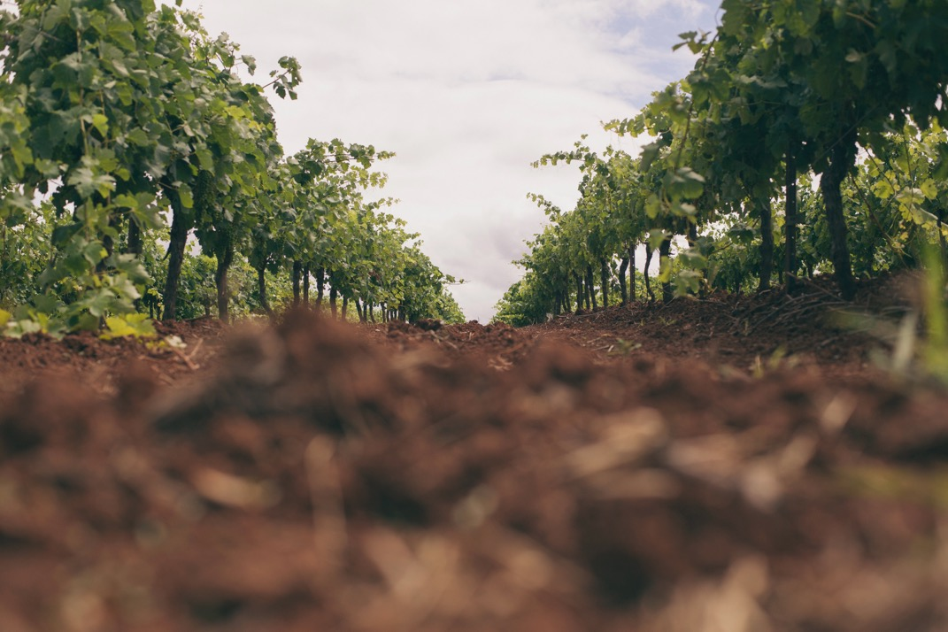
Tanah yang merupakan campuran dari tanah lempung, tanah liat dan berpasir termasuk kandungan organic. Tanah yang sangat baik penyerapan air nya dan kaya nutrisi mendorong pertumbuhan yang baik, kegiatan pemangkasan menjadi sangat penting.
TODAY’S CLASSICS
LANAU
TANAHLEMPUNG
Tanah yang halus, berbutir halus yang mendorong serapan air dan dapat lebih kaya dalam nutrisi dibandingkan dengan tanah berpasir.

Slide 25

WILAYAH PENTING
WILAYAH UTARA
QUEENSLAND
AUSTRALIA BARAT
AUSTRALIA SELATAN
CLARE VALLEY
NEW SOUTH WALES
HUNTER VALLEY
BAROSSA
MARGARET RIVER
McLAREN VALE
ORANGE
CANBERRA DISTRICT
ADELAIDE HILLS
COONAWARRA
VICTORIA
RUTHERGLEN
MORNINGTON PENINSULA
YARRA VALLEY
TASMANIA
TASMANIA

Slide 26
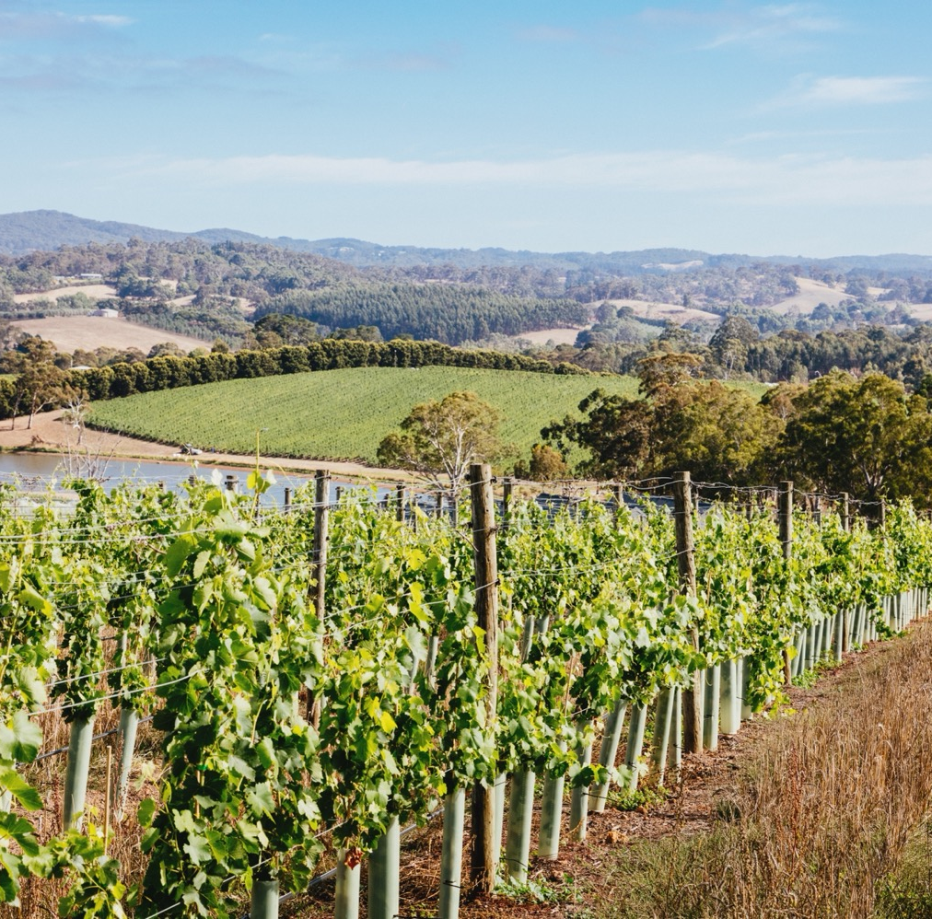
ADELAIDE HILLS
Salah satu dari wilayah anggur Australia dengan dataran tinggi dan mempunya suhu yang dingin
Dilahirkan kembali tahun 1970 an ketika pohon anggur ditanam kembali. Sekarang ini hal ini merupakan yang penting dalam evolusi anggur Australia
Iklim sedang, maritim dengan karakteristik iklim sedang – sejuk
  VARIAN UTAMA
  Sauvignon Blanc
  Chardonnay
  Pinot Noir
  Shiraz
  Plus berbagai varian alternatif

Slide 27
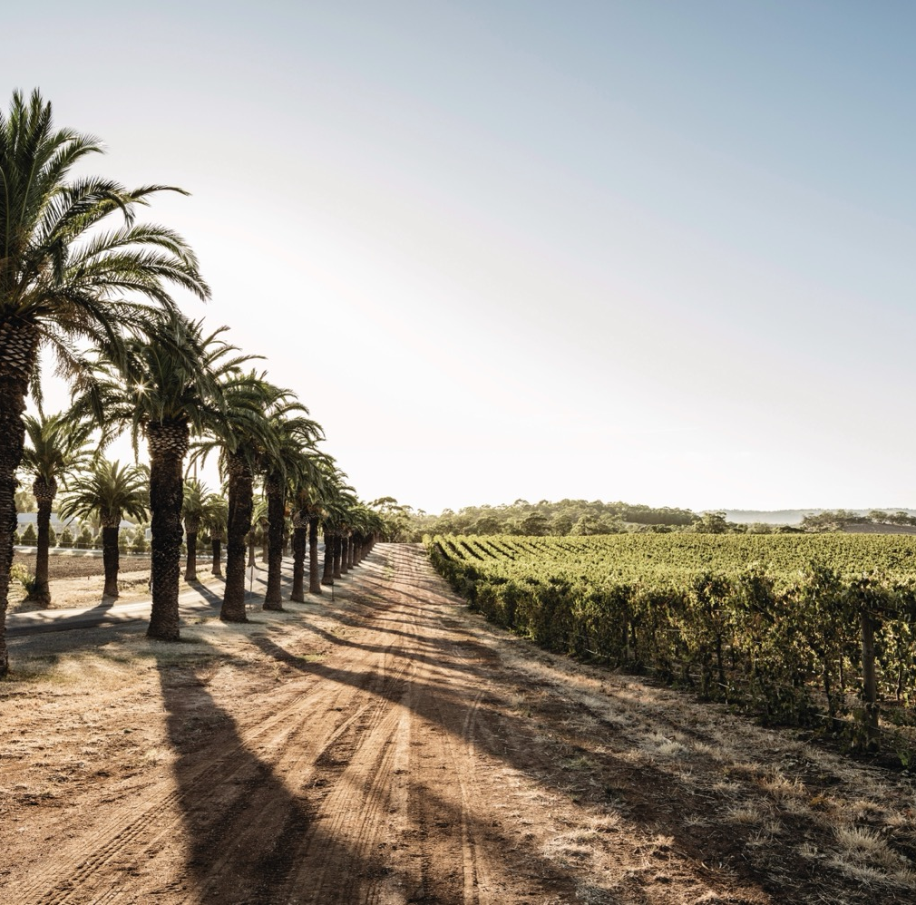
BAROSSA
Rumah dari beberapa kebun anggur tertua di dunia
Salah satu wilayah anggur di Australia yang paling dirayakan dan bersejarah
Barossa Valley hangat, iklim mediterania
Eden valley iklim yang lebih sejuk dengan berbagai iklim meso
VARIETAS UTAMA
Barossa Valley
Shiraz
Cabernet Sauvignon
Grenache
Eden Valley
Riesling
Chardonnay
Shiraz
Cabernet Sauvignon

Slide 28
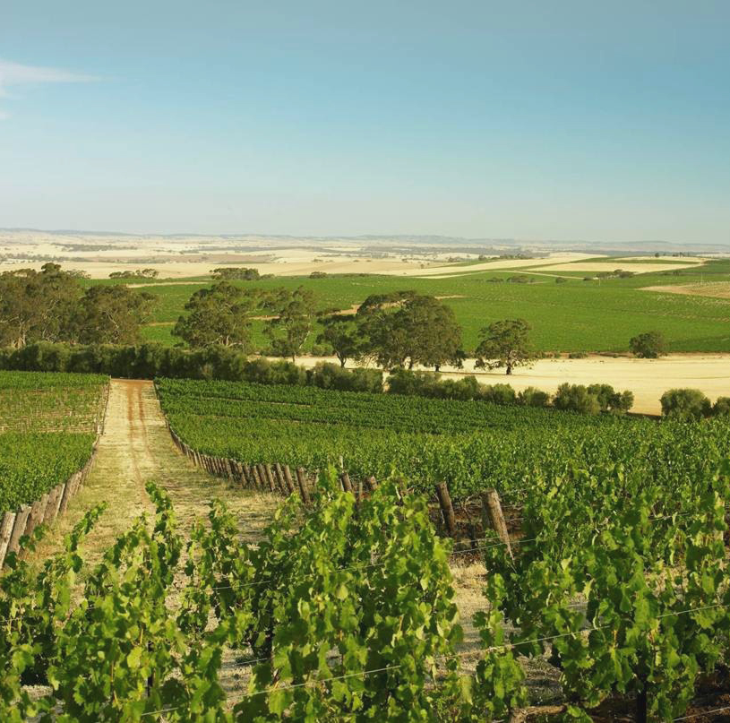
CLARE
VALLEY
Dasar dari produsen klasik, tradisional dengan sejarah eksperimentasi
Reputasi global untuk riesling, menetapkan tolok ukur untuk anggur klasik, anggur yang layak untuk di-aging
Iklim kontinental hangat yang sedang dengan variasi diurnal yang signifikan dan angin yang menyejukkan
      VARIETAS UTAMA
      Riesling
      Shiraz
      Cabernet Sauvignon

Slide 29
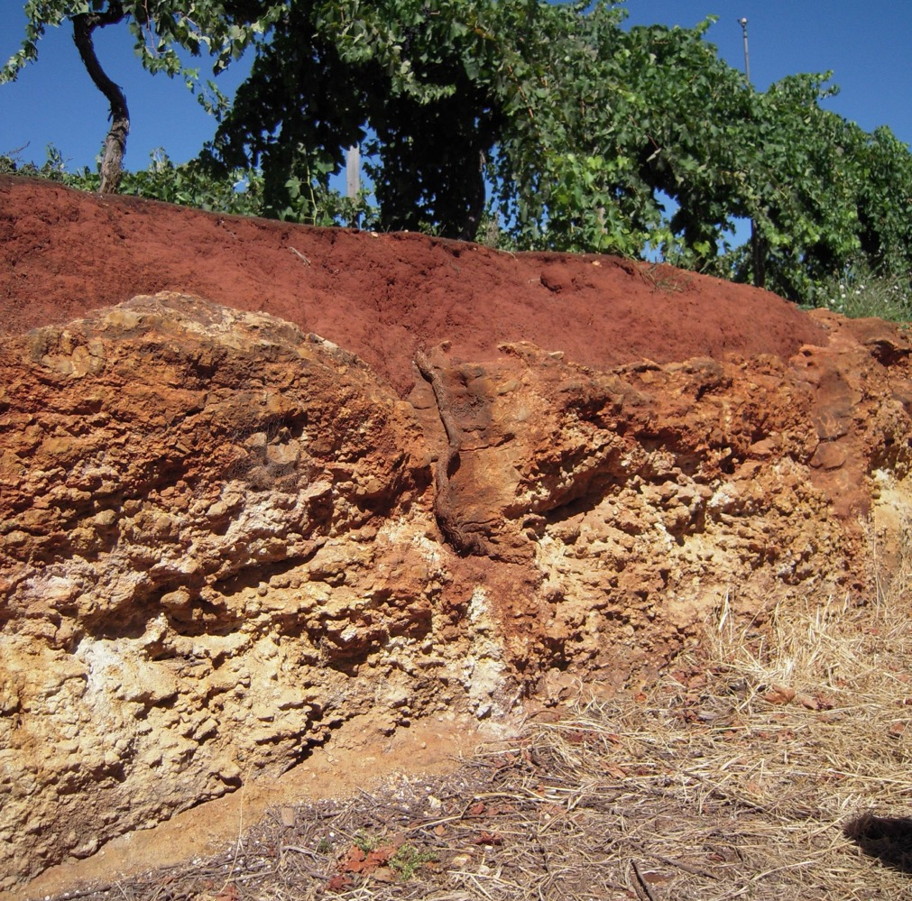
coonawarra
Terkenal dengan lempengan tanah terra rossa (‘tanah merah’)
Terkenal dalam memproduksi red wine premium, age‑worthy red wines
Iklim yang dipengaruhi samudra yang sedang dengan musim panas yang kering dan sedang sejuknya
      VARIETAS UTAMA
      Cabernet Sauvignon
      Shiraz
      Merlot

Slide 30
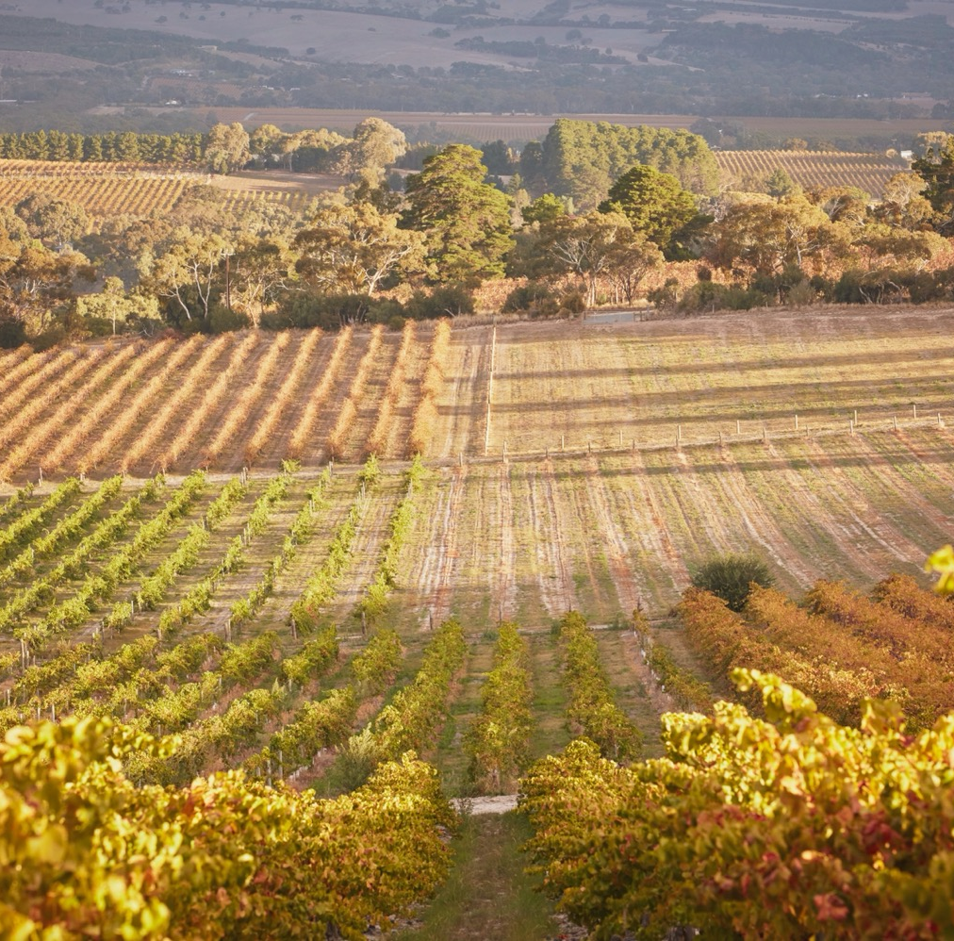
Mclaren vale
Tempat lahirnya anggur di Australia selatan
Salah satu region yang paling maju dengan komunitas anggur yang sangat sadar akan kondisi lingkungan hidup di Australia
Iklim mediterania hangat dengan kisaran iklim meso dan iklim mikro
      VARIETAS UTAMA
      Shiraz
      Cabernet Sauvignon
      Grenache

Slide 31

Margaret river
Salah satu wilayah anggur termuda di dunia, tetapi dengan cepat telah membangun reputasi global
Terisolasi secara geografis dengan kondisi penanaman buah anggur yang ideal
Iklim mediterania dengan pengaruh maritim yang kuat, dengan samudra di ketiga sisinya
      VARIETAS UTAMA
      Semillon Sauvignon Blanc blends
      Chardonnay
      Cabernet Sauvignon

Slide 32
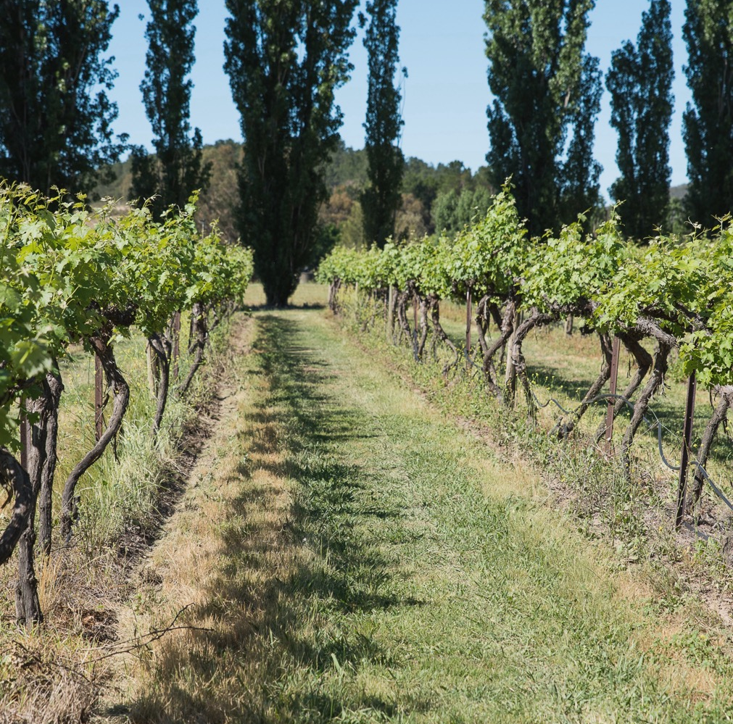
DISTRIK
Canberra
Region yang cukup baru akan tetapi memproduksi anggur premium
Mencakup kebun anggur di ACT dan NSW
Iklim kontinental yang ekstrim
      VARIETAS UTAMA
      Riesling
      Shiraz

Slide 33
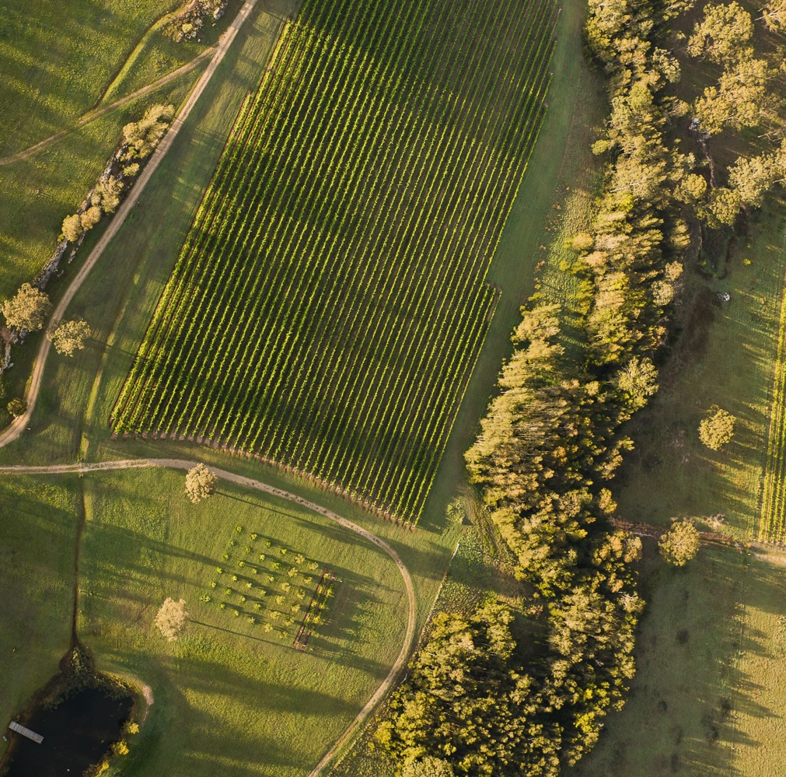
Hunter valley
Wilayah anggur komersial pertama Australia
Rumah bagi beberapa stok kebun anggur tertua di tdunia
Iklim subtropis dengan pengaruh maritim
        VARIETAS UTAMA
        Semillon
        Chardonnay
        Shiraz

Slide 34
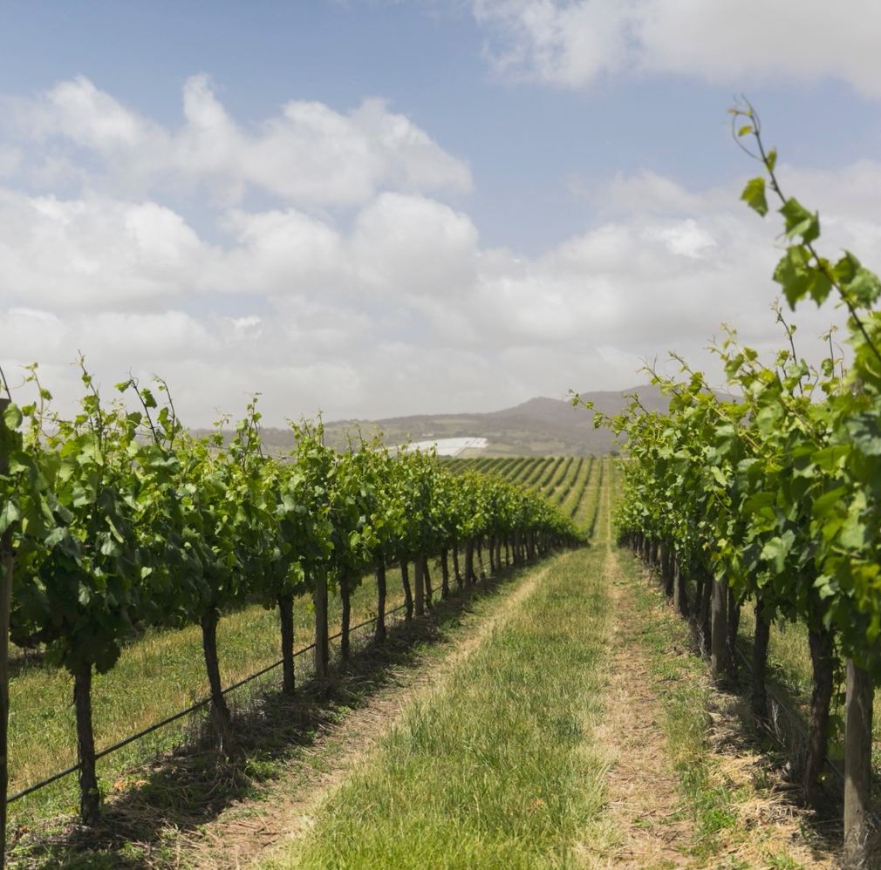
orange
Wilayah iklim sejuk meningkat memproduksi semakin banyak jenis anggur premium
Beberapa dari kebun anggur dengan ketinggian yang tertinggi di Australia
Iklim kontinental memberi fitur hari-hari musim panas yang hangat, malam yang dingin, kondisi musim gugur yang kering
      VARIETAS UTAMA
      Chardonnay
      Sauvignon Blanc
      Shiraz
      Cabernet Sauvignon

Slide 35
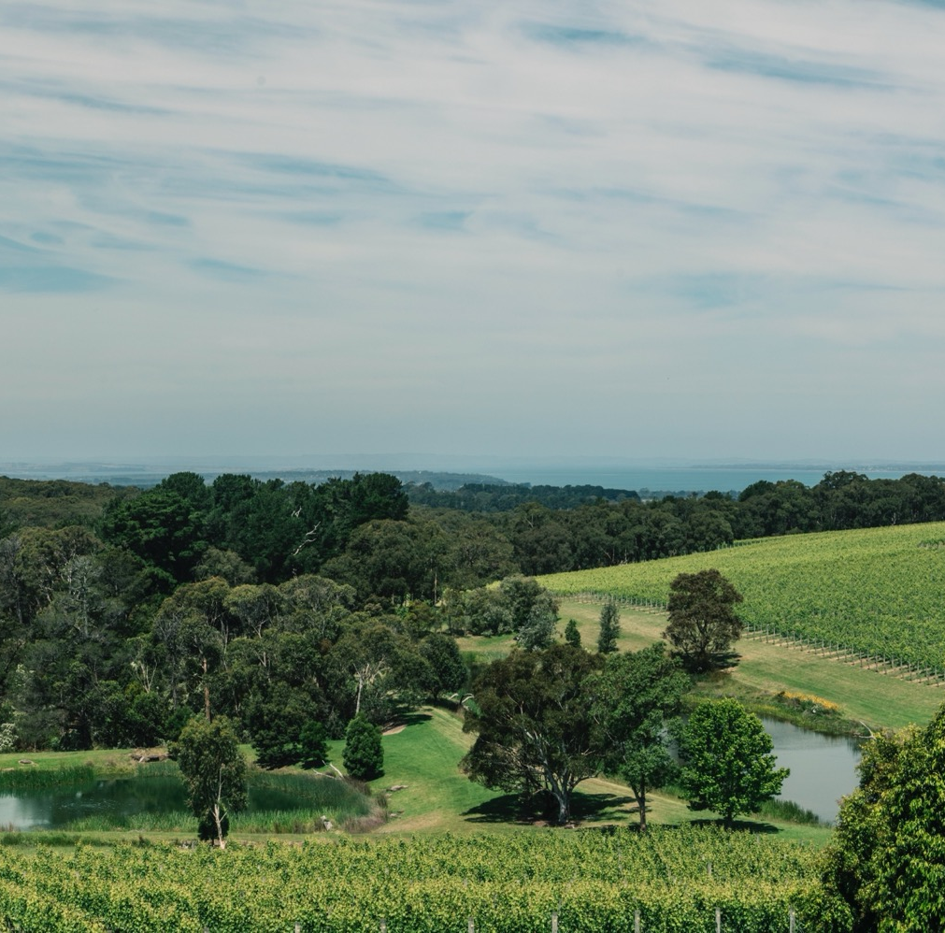
Mornington peninsula
WILAYAH TEPI LAUT YANG KECIL DIKELILINGI TIGA BADAN AIR
Butik Winery dan kebun anggur yang memproduksi anggur iklim sejuk premium
IKLIM MARITIM SESUNGGUHNYA Dengan serangkaian iklim meso dan iklim mikro
      VARIETAS UTAMA
      Pinot Noir
      Chardonnay
      Pinot Gris/Grigio

Slide 36
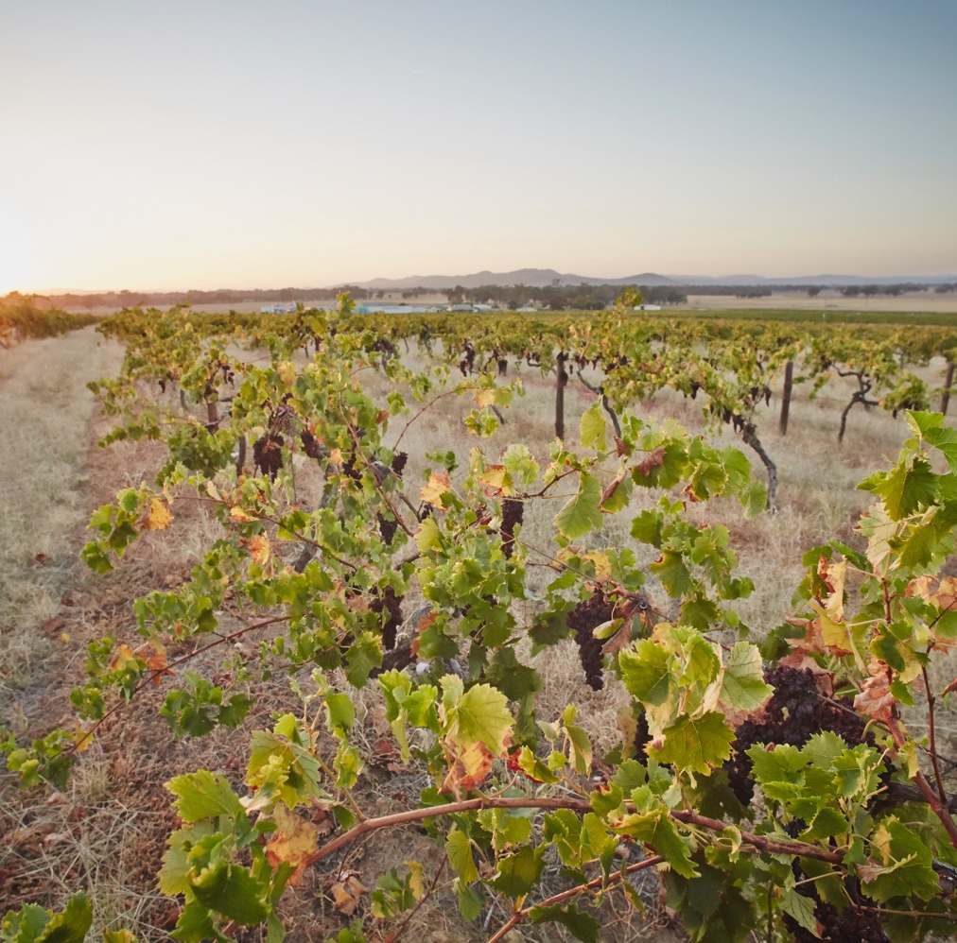
rutherglen
Wilayah bersejarah dan pusat fortified wine di Australia
Pembuat anggur generasi kelima dan keenam memproduksi serangkaian anggur yang memenangkan penghargaan
Iklim kontinental klasik dengan pengaruh menyejukkan dari kaki bukit Victorian Alps
      VARIETAS UTAMA
      Muscat dan Muscadelle (fortified wine)
      Shiraz
      Durif

Slide 37

Yarra valley
Tempat lahirnya industri anggur Victoria
Landskap beragam dengan iklim kontinental dan variasi iklim meso substansial
Wilayah iklim sejuk terkemuka dengan para pembuat anggur merangkul teknik klasik dan melakukan banyak terobosan baru
      VARIETAS UTAMA
      Chardonnay
      Pinot Noir
      Shiraz
      Cabernet Sauvignon

Slide 38
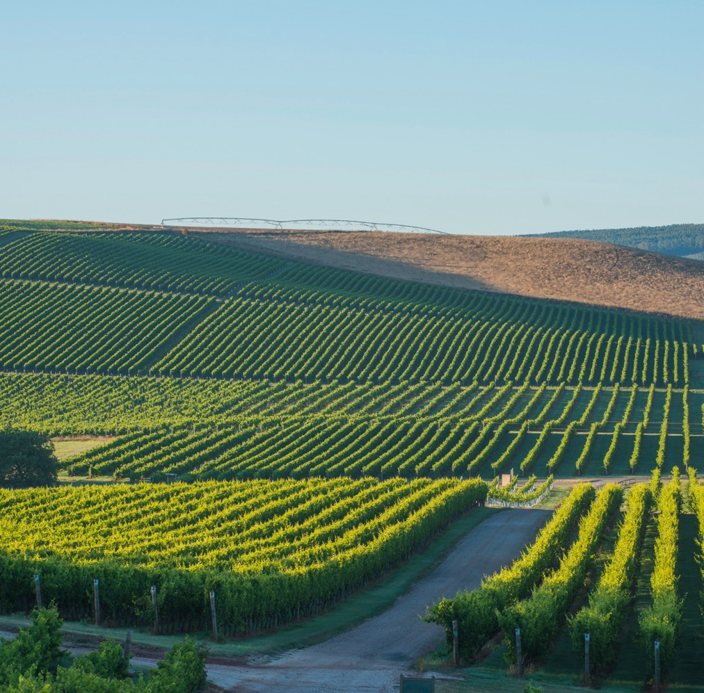
tasmania
Industri anggur modern dimulai tahun 1970an dan dengan cepat membangun reputasi global, terutama
untuk anggur sparkling
Pulau ini adalah salah satu wilayah anggur beriklim sejuk yang terbaik di Australia
Iklim maritim sedang paling sejuk di Australia
      VARIETAS UTAMA
      Pinot Noir
      Chardonnay
      Riesling

Slide 39
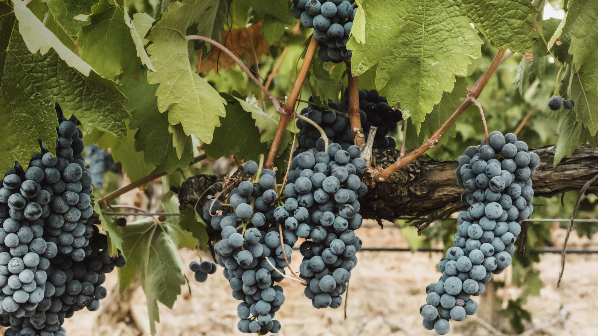
PATUT MENDAPATKAN PERHATIAN VARIETAS
DAN GAYA

Slide 40
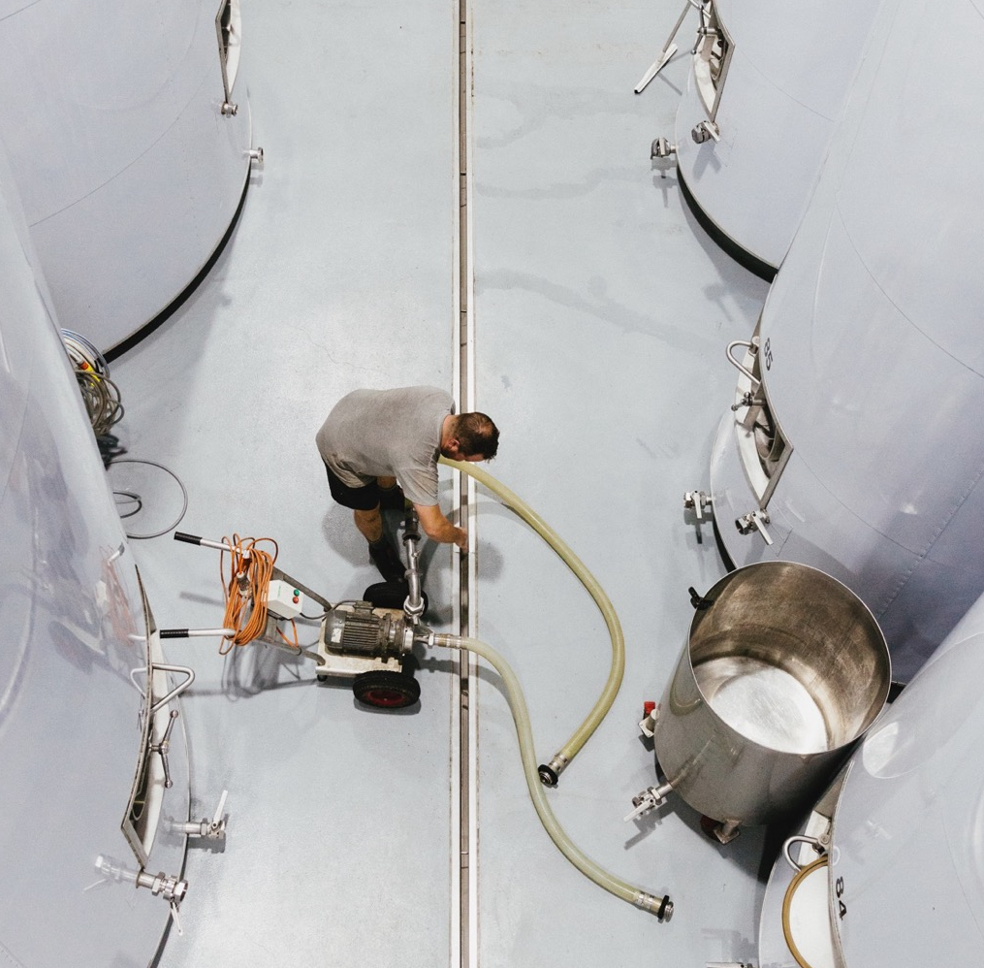
Sparkling wine
SETARA DENGAN YANG TERBAIK DI DUNIA
Australia telah membuat sparkling wine sejak akhir abad ke-19
Hari ini, Australia adalah produsen dunia yang terkemuka dari type dan style wine yang berbeda
Sparkling wine mewakili proporsi produksi yang kecil tetapi signifikan
Pertumbuhan yang cukup besar dalam beberapa tahun terakhir

Slide 41
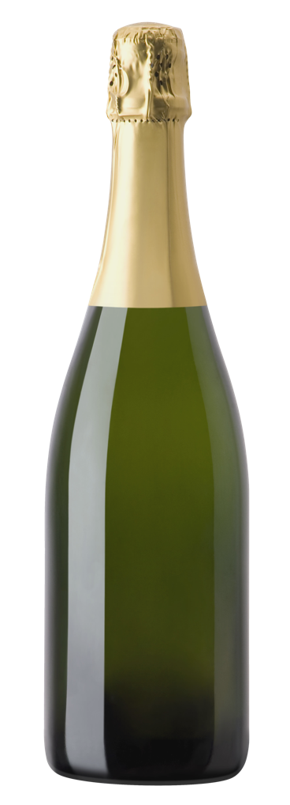
WILAYAH UTAMA
GAYA DAN KARAKTERISTIK
TIGA WINE STYLE UTAMA
ADELAIDE HILLS
Salah satu dari wilayah sparkling wine yang paling menarik di Australia dimana anggur iklim sejuk yang fresh, bertemu dengan kehalusan dan gaya
GAYA BRUT YANG DRY
paling populer; aroma mencakup biskuit, adonan, roti bakar, apel dan grapefruit
TASMANIA
Memproduksi sparkling wine yang memiliki struktur dan gaya deNgan standar tinggi, banyak diantaranya premium, diproduksi dengan traditionale method
SPARKLING RED TERUTAMA SHIRAZ
SPARKLING
Suatu gaya Australia yang unik, berwarna crimson bersari, rasa buah dan menyegarkan
SPARKLING ROSÉ
YARRA VALLEY
Suatu gaya niche; aroma mencakup floral, rose petal, strawberry, raspberry dan red currant
Iklim yang sejuk dan tanah yang baik membuatnya menjadi magnet untuk produsen sparkling wine yang lain dari lainnya

Slide 42
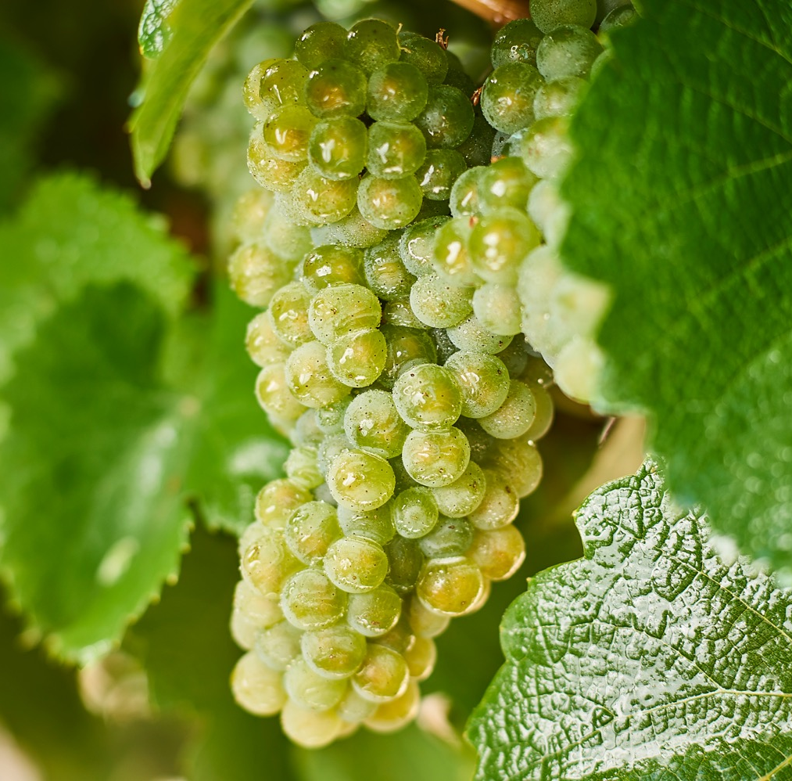
riesling
BERAGAM DAN KHAS
Australia adalah salah satu produsen Riesling terbaik di dunia
Sejarah yang panjang di Australia; hari ini merupakan salah satu dari varietas yang paling terkenal
Ditanam di sebagian besar wilayah anggur; contoh terbaik dari area yang lebih sejuk
Pendekatan pembuatan anggur dengan intervensinya minimal

Slide 43

GAYA DAN
KARAKTERISTIK
GAYA YANG PALING UMUM
ADALAH ANGGUR DRY, DENGAN BEBERAPA ANGGUR OFF-DRY DAN DESSERT WINE JUGA DIPRODUKSI
BERAROMA, TEKSTUR RINGAN SAMPAI SEDANG, KEASAMAN TINGGI
RIESLING
RASA
TIPIKAL
Sitrus
Apel
Madu
WINE MUDA
Penuh energi, segar dan menyenangkan untuk diminum
WINE AGING
bermadu, halus dan kaya

Slide 44
DAERAH UTAMA
GREAT SOUTHERN
Riesling yang memiliki intensitas sangat baik, yang segar dengan tingkat keasaman yang kentara namun tetap seimbang dengan komponen anggur lainnya.
DISTRIK CANBERRA
Gaya tipikal adalah fresh dan dry; gaya off-dry kembali lagi. Potensi aging sangat baik
CLARE VALLEY
Beberapa Riesling Australia yang terbaik; hal yang khas adalah rasa lemon dan limau, kaya dengan rasa buah dan yang rasanya melekat lama
SOUTH WESTERN
VICTORIA
Anggur yang halus, aksen limau dan anggur yang
layak disimpan lama
TASMANIA
Great length dengan karakter sitrus dan mineral dan acidity alami tingkat tinggi
RIESLING
EDEN VALLEY
Karaktur utama batu tulis, mineral, sari limau yang kuat dan aroma bunga yang wangi; dapat memakan waktu 10+ tahun untuk mencapai puncaknya

Slide 45
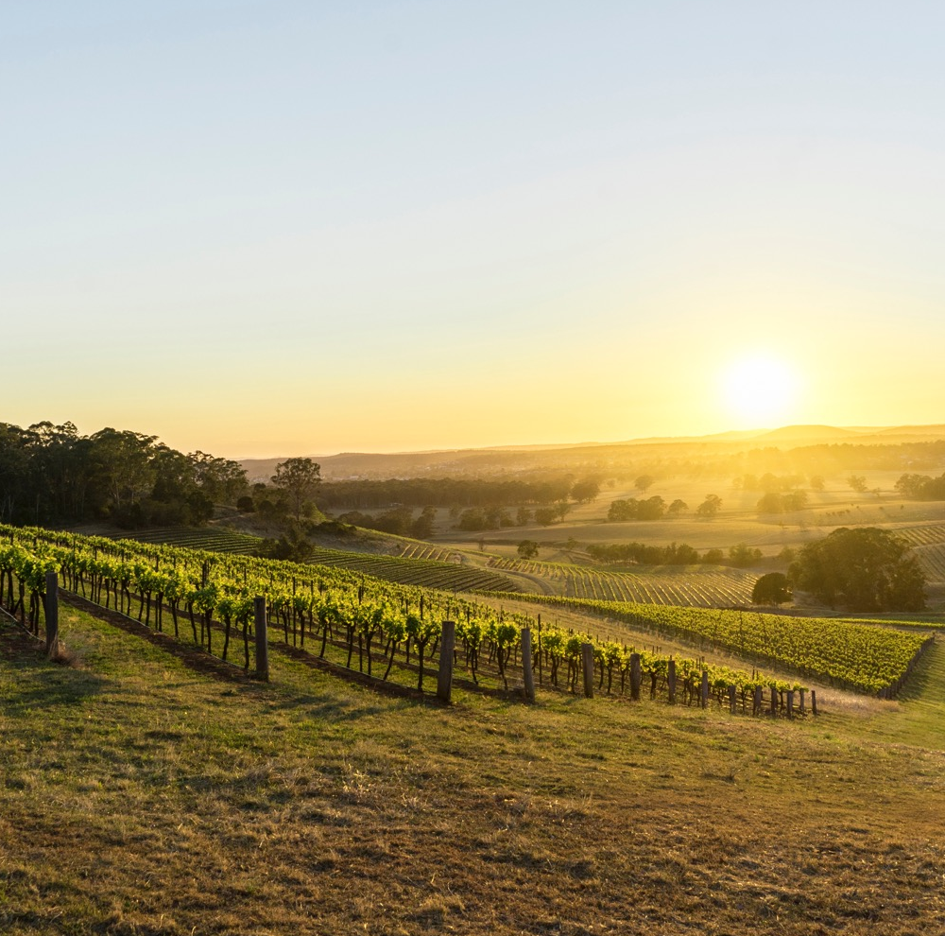
semillon
EKSPRESI YANG SUNGGUH UNIK DARI ANGGUR KLASIK
Sejarah yang panjang di Australia
Buah anggur yang sangat halus, beragam yang diproduksi dalam berbagai gaya.
Potensi untuk aging selama beberapa tahun
Cocok untuk botrytis (jamur) atau ‘noble rot’ (jamur), untuk memproduksi salah satu gaya anggur manis yang paling dikenal di Australia

Slide 46

GAYA DAN KARAKTERISTIK
UMUMNYA DICAMPUR
Anggur dry dengan tekstur ringan sampai sedang
Garing, bersih, elegan dan dominan rasa buah dan pada umumnya dibuat untuk minuman pembuka
EMPAT GAYA KHAS
CAMPURAN
TANPA BAREL KAYU, DENGAN BAREL KAYU, DICAMPUR,
DESSERT WINE
Dengan varietas lain termasuk sauvignon blanc
Semillon berkontribusi pada cita rasa dan keutuhan pada sentuhan sauvignon blanc yang lebih kuat
SEMILLON
RASA TIPIKAL
Sitrus
Apel
Madu
Wine Muda
Garing, segar dan rasa citrus
Wine Aging
Lebih kaya dengan sedikit rasa roti bakar dan madu

Slide 47
DAERAH UTAMA
MARGARET RIVER
BAROSSA VALLEY
Campuran Semillon Sauvignon Blanc adalah suatu gaya yang khas, diketahui karena kepribadiannya yang energik dan cerah
Pada umumnya gayanya lebih matang, lebih kaya yang sering kali difermentasi dalam barel, namun gayanya menjadi lebih garing dan halus.
RIVERINA
Menghasilkan dessert wine(noble rot affected) Semillon yang manis, intens
HUNTER VALLEY
SEMILLON
Hunter Valley Semillon yang tidak di-taruh dalam barel kayu adalah unik dalam dunia anggur, mampu aging secara anggun selama lebih dari 20 tahun

Slide 48
chardonnay
ANGGUR PUTIH KLASIK
AUSTRALIA
Varietas putih yang paling banyak ditanam dan merupakan lebih dari separuh dari produk white wine
Australia memiliki beberapa tumbuhan tertua di dunia.
Varietas yang beragam ini diubah menjadi wine dengan style yang berbeda
Berkembang dari anggur yang besar, dibuat dalam barel kayu tahun 1980an dan ’90an menjadi gaya yang lebih terkendali dan elegan.

Slide 49
GAYA DAN
KARAKTERISTIK
PEMBUAT ANGGUR AUSTRALIA TELAH MERANGKUL SEMUA RASA DAN KARAKTERISTIK DARI VARIETAS INI
TIDAK DALAM BAREL KAYU
DALAM BAREL KAYU
SPARKLING
CHARDONNAY
Gaya berkisar dari
RASA TIPIKAL
Ekspresi iklim sejuk yang ringan dan tidak kental sampai versi yang lebih kental, kaya dan matang dari iklim yang hangat
sitrus
Buah dengan biji ditengah
kacang

Slide 50
WILAYAH UTAMA
ADELAIDE HILLS
MORNINGTON PENINSULA
Elegan, bertekstur and ringan, anggur ini dapat disejajarkan dengan Chardonnay iklim sejuk terbaik di dunia
Gaya berkisar dari yang lembut dan tidak dalam barel kayu sampai anggur dengan medium body dengan anggur yang memiliki kompleksitas kaya. Rasa tipikal dari melon, sitrus dan buah ara
HUNTER VALLEY
Gaya yang sebelumnya dengan barel kayu dan kaya dari wilayah beriklim hangat telah berkembang menjadi anggur yang elegan dan terkendali tetapi penuh rasa
TASMANIA
Anggur yang dry, lembut, menembus acidity natural dan rasa halus yang intens
CHARDONNAY
MARGARET RIVER
YARRA VALLEY
Anggur kelas dunia, anggur yang menjadi lebih baik dengan kematangan buah, kedalaman rasa dan acidity yang menyegarkan
Anggur iklim sejuk yang elegan dan layak disimpan lama dengan acidity tingkat tinggi dan rasa sitrus dan buah berbiji

Slide 51
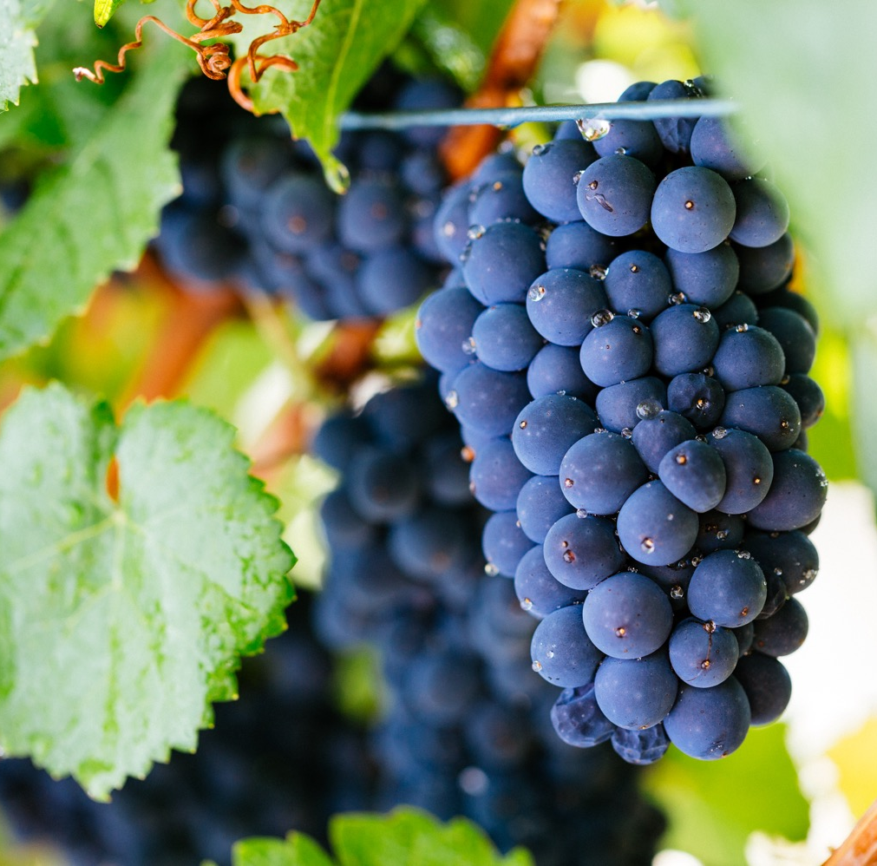
Pinot noir
DAYA TARIK IKLIM SEJUK
Secara relatif pendatang baru di komunitas anggur komersial tetapi sekarang suatu varietas yang penting
Salah satu buah anggur tersulit untuk ditumbuhkan.
Contoh terbaik yang berasal dari wilayah beriklim sejuk
Keragaman jenis klone telah dikaitkan dengan peningkatan dalam kualitas anggur dan kompleksitas.

Slide 52
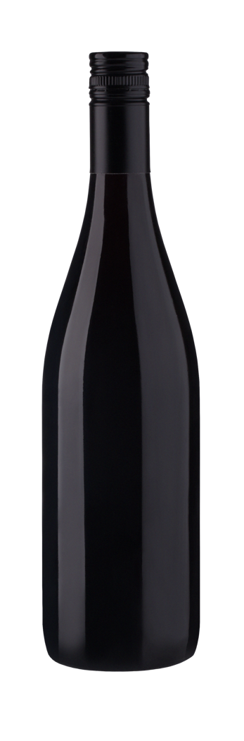
GAYA DAN
KARAKTERISTIK
ANGGUR PREMIUM DENGAN KARAKTER YANG HALUS DAN BERKUALITAS TINGGI
TEKSTUR RINGAN SAMPAI SEDANG DAN TERKENDALI SIFATNYA
PINOT NOIR
RASA TIPIKAL
Wine Muda
Fine Ceri dan beri merah yang baik dan sentuhan rasa rempah dengan tekstur halus serupa sutra dan satin
Wine Aging
Mengembangkan karaktur gurih seperti tanah klasi atau “lantai hutan”
Ceri
Stroberi
Rasberi

Slide 53
WILAYAH UTAMA
ADELAIDE HILLS
TASMANIA
Elevasi dan iklim sejuk memproduksi gaya tekstur dengan medium body dengan rasa yang lebih kaya, buah ceri dan beri yang matang
Ideal untuk memproduksi Pinot Noir berkualitas tinggi karena iklimnya yang sejuk; umumnya tekstur ringan sampai sedang dengan rasa ceri dan stroberi yang lembut
MORNINGTON PENINSULA
YARRA VALLEY
Wilayah yang sejuk, di tepi laut, yang memproduksi anggur tekstur medium body dengan karakter
stroberi dan ceri dan acidity
PINOT NOIR
Memproduksi berbagai ekspresi karena berbagai elevasi dan aspek; pada umumnya tekstur yang ringan sampai sedang; dengan cita rasa ceri, stroberi dan plum

Slide 54
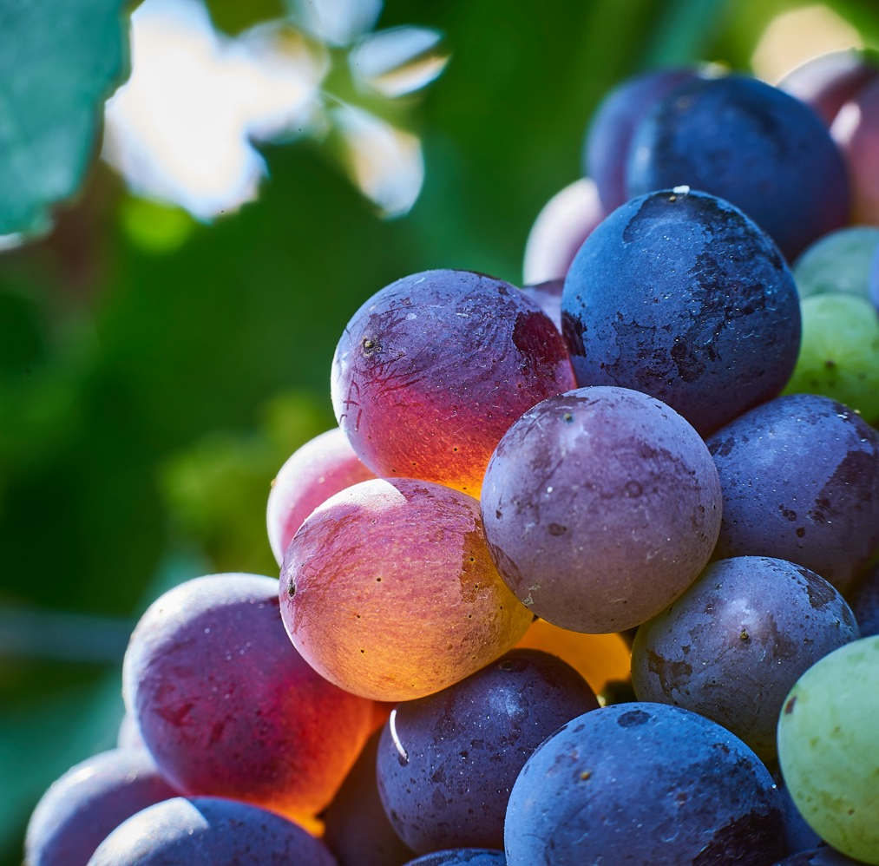
GRENACHE
LAHIRNYA KEMBALI
ANGGUR KLASIK
Salah satu dari varietas asli yang ditanam di Australia
Australia mempunyai pohon anggur Grenache yang tertua di dunia
Jenis anggur yang sempat dilupakan pada awalnya
Hari ini sedang menikmati hidupnya kembali karena pembuat anggur mengakui potensinya yang menggembirakan.

Slide 55
GAYA DAN KARAKTER
WILAYAH UTAMA
Tipikal tekstur sedang sampai pekat
Wangi, elegan dan sangat sesuai dengan makanan
Gaya hari ini berbeda dari anggur yang kaya dan intens sampai yang ringan dan cerah
BAROSSA VALLEY
Kondisi hangat dan malam yang sejuk memproduksi anggur dengan tekstur sedang sampai kental dengan tekstur yang kaya dan sentuhan buah merah, tanah dan lada putih; campuran GSM sering kali terdiri dari Grenache yang berasal dari kebun anggur yang tua
GRENACHE
DIGUNAKAN DALAM BEBERAPA CARA: SEBAGAI SINGLE VARIETY RED WINE, DALAM CAMPURAN, DALAM ANGGUR ROSES DAN
FORTIFIED
McLAREN VALE
Tekstur sedang sampai pekat dengan tekstur yang kaya, bumbu dan masak; buah bersari; GSM kental, dengan rasa dimulut bersari jus, tanin yang halus dan great length
RASA TIPIKAL
Ceri
Beri
Bumbu

Slide 56

SHIRAZ
LEGENDA AUSTRALIA
Buah anggur ikonik Australia dan ekspor anggur yang paling terkenal.
Ditumbuhkan di hampir semua wilayah dan merupakan hampir seperempat dari total produksi anggur
Diproduksi dalam berbagai ekspresi, dari yang harganya terjangkau, anggur merah yang menyenangkan untuk diminum sampai klasik yang layak disimpan
Australia mempunyai salah satu pohon Shiraz tertua di dunia, yang masih memproduksi buah sampai saat ini

Slide 57

GAYA DAN
KARAKTERISTIK
MITRA PENCAMPURAN YANG IDEAL–
GSM, SHIRAZ CABERNET, SHIRAZ VIOGNIER
Iklim hangat
Rasa yang berani, bersari, buah berwarna gelap seperti selai, tanin yang matang dan tekstur yang konsisten
Iklim yang lebih sejuk
Elegan, cocok dengan makanan, tekstur anggur kental
SHIRAZ
RASA TIPIKAL
Iklim hangat
Iklim sejuk
Wine Muda
Bertekstur kaya; matang, buah yang kaya berwarna gelap
Wine Aging
Tanin lebih lembut, karakter lebih halus, rempah, liquorice dan karakter tanah
Ceri warna gelap
Plum
Coklat
Buah merah yang masak

Slide 58
WILAYAH UTAMA
THE GRAMPIANS
Elegan, menimbulkan selera dan berbumbu; berwarna ungu tua
ADELAIDE HILLS
Tingkat alkohol sedang, aroma lada dan rempah, tanin dan keasaman yang halus
EDEN VALLEY
Tekstur sedang sampai pekat dengan sentuhan beri klasik, sage dan lada
BAROSSA VALLEY
Shiraz penuh energi dengan cita rasa dan karakter
HUNTER VALLEY
Berkembang menjadi anggur dengan tekstur sedang yang menimbulkan selera, kompkeks dan cocok dengan makanan
CANBERRA DISTRICT
Shiraz yang kuat tetapi elegan, dengan rasa bumbu, seimbang dan cita rasa penuh
McLAREN VALE
SHIRAZ
Kental dengan karakter yan gkaya dengan buah bluberi dan berkarakter coklat
CLARE VALLEY
Teksur yang mewah, kental dan tekstur yang kaya dengan cita rasa beri hitam, plum dan liquorice
MOUNT BARKER
Shiraz yang elegan dan halus seperti sutra dengan sentuhan liquorice, ceri hitam dan bumbu rasa lada

Slide 59
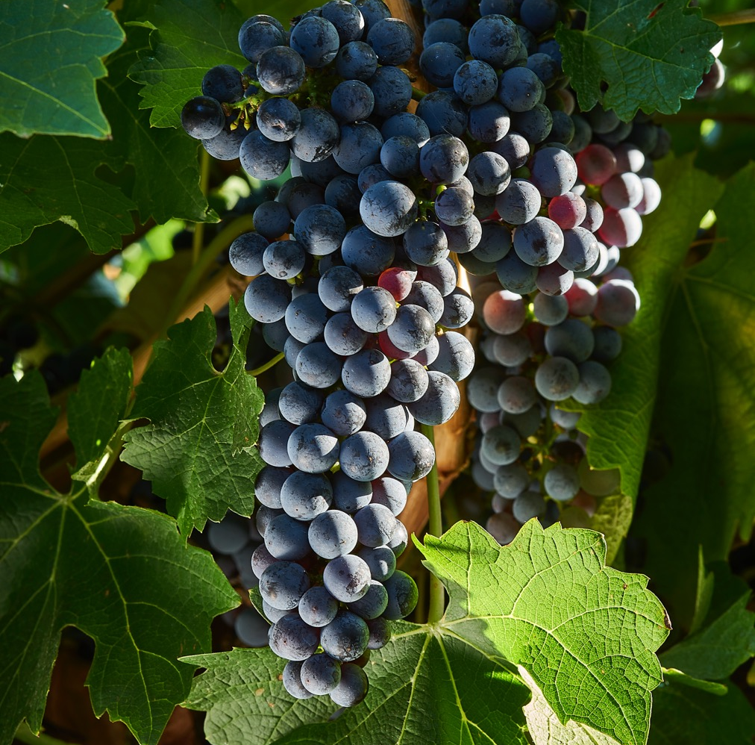
Cabernet sauvignon
KUAT DAN LAYAK DISIMPAN
Varietas buah anggur yang nomor tiga paling banyak di tanam di Australia
Dikenal akan intensitas warna, cita rasa, keasaman dan taninnya. Dan kemampuannya untuk menua selama beberapa dekade
Selalu ada pada banyak wine ustralia yang paling historis dan berhasil
Tumbuh terbaik di wilayah yang hangat sampai dingin, kering

Slide 60
GAYA DAN
KARAKTERISTIK
Australia dikenal untuk
cabernet yang lebih pekat teksturnya, terkonsentrasi, tetapi juga memproduksi gaya dengan kekentalan sedang, yang dikendalikan oleh tanin
Sukses sebagai single variety wine dan fitur dominan dalam campuran klasik
Wine Muda
Tanin tegas, keasaman tinggi, rasa cassis, beri hitam dan
rempah-rempah
RASA TIPIKAL
CABERNET SAUVIGNON
Beri hitam
Ceri
Mint
Wine Aging
Tanin melembut, halus dan mulus, karakteristik dari cedar, tembakau, tanah, kokoa

Slide 61
WILAYAH UTAMA
COONAWARRA
Anggur Cabernet yang kuat dan kompleks; tekstur sedang sampai kental dengan rasa terkonsentrasi dari blackcurrant, mulberry, plum, beri hitam dan ceri hitam
MARGARET RIVER
Tekstur sedang hingga pekat, lebih kaya dan lebih utuh dalam tekstur daripada Coonawarra; karakter buah bluberi berwarna gelap dan daun salam, buket garni atau aroma rempah-rempah kering
LANGHORNE CREEK
CABERNET SAUVIGNON
Anggur yang pekat, kaya, penuh cita rasa dengan tanin yang lembut dan rasa buah hitam yang masak. Campuran gaya yang unggul dari Shiraz Australia dengan Cabernet

Slide 62
VARIETAS ALTERNATIF
INOVASI DAN KEBERAGAMAN
Varietas Mediterania Selatan sangat cocok dengan iklim, makanan dan gaya hidup Australia
Setiap tahun jumlah varietas alternatif yang ditanam terus meningkat
Saat ini jumlahnya hanya 4% dari kebun anggur Australia yang memproduksi anggur, tetapi menarik perhatian di seluruh dunia

Slide 63
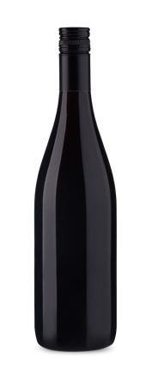


VARIETAS
YANG SEDANG BANGKIT
FIANO:
segar dan beraroma; rasa berkisar dari sitrus hingga buah berbiji sampai hazelnut
NEBBIOLO: Murni buah dan segar hingga kuat, tua dan layak disimpan lama
SANGIOVESE: Tanin yang tegas, sentuhan aroma dari plum, ceri, rempah-rempah
FIANO
NEBBIOLO
SANGIOVESE
GRÜNER VELTLINER: Aromatik dan segar. Tidak manis, savoury dan agak fruity
NERO D’AVOLA: Medium‑bodied, mempunai acidity yg natural dengan tannin yang berlimpah. Cocok untuk dikonsumsi dengan makanan
VERMENTINO: berbagai rasa dari fresh ke tekstural. Dengan rasa almond, citrus,apel hijau dan sea spray
GRÜNER VELTLINER
NERO D’AVOLA
VERMENTINO
GRÜNER VELTLINER

Slide 64
ANGGUR AUSTRALIA: SEBERAGAM NEGARA YANG MEMBUATNYA
POIN PENTING UNTUK DIINGAT:
Pohon anggur pertama yang ditanam di Australia pada tahun 1788; hari ini terdapat 65 wilayah anggur yang menanam lebih dari 100 varietas anggur
Iklim dan jenis tanah Australia sangat beragam dan seluruh negara memproduksi wine. Meskipun terpusat di daerah tenggara dan barat daya
Australia sudah menjadi daratan lebih dari 100 juta tahun lau dan beberapa jenis tanah nya adalah yang paling kuno di dunia.Jenis tanah sangat berbeda beda tergantung area.

Slide 65
Lintang, pengaruh maritim dan ketinggian daratannya semuanya berkontribusi pada keragaman iklim yang mengherankan ini – yang berkisar dari zona alpen sampai area Mediterania, sampai tropis, sampai pusat yang sangat kering
Setiap dari 65 wilayah anggur Australia memiliki karakteristiknya sendiri dan gaya anggurnya. Pada umumnya, anggur premium bernilai tinggi berasal dari wilayah yang lebih kecil dan beriklim sejuk
Varietas dan gaya anggur yang paling terkemuka di Australia adalah sparkling wine , Riesling, Semillon, Chardonnay, Pinot Noir, Grenache, Shiraz dan Cabernet Sauvignon
Varietas alternatif – sebagian besar pohon anggur Mediterania– kepopulerannya meningkat dengan cepat, menambah keberagaman anggur Australia

Slide 66
Terima kasih

